Slide 1

INTRODUCCIÓN A REQUERIMIENTOS Y MODELOS DE NEGOCIOS
Profesor: Diego Coronado
Email: yerco.coronado@correoaiep.cl

Slide 2


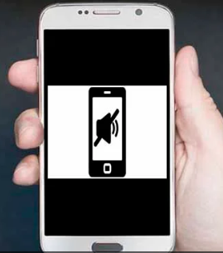

Condiciones favorables para la clase
Mantén todos tus sentidos activos
Práctica la puntualidad
Mantén tus dispositivos electrónicos en silencio
Respeta el turno de participación

Slide 3
INFORMACIÓN DEL MÓDULO
Nombre del módulo | INTRODUCCIÓN A REQUERIMIENTOS Y MODELOS DE NEGOCIOS
Horas de clase: | 72 horas | 4 horas semanales | Día lunes Día miércoles
Modalidad: | Online
Unidad de Competencia: | Al finalizar el módulo, los participantes serán capaces de: Realizar especificación de requerimientos funcionales y no funcionales de software, aplicando estrategias de recolección de datos mediante el modelamiento de proceso de negocio (BPMN), según las necesidades de la organización.

Slide 4
INFORMACIÓN DEL MÓDULO
UNIDADES DE APRENDIZAJE |  | Secuenciales
1° UNIDAD | Requerimientos de software |  | HORAS DE CLASES | 36
APRENDIZAJE ESPERADO |  | CONTENIDOS
1.-Organizan requerimientos funcionales y no funcionales a partir de técnicas de obtención de requisitos del ciclo de vida de un software, considerando problemática y tipo de organización. |  | -Definiciones de desarrollo de un software y su ciclo de vida. -Requerimientos funcionales y no funcionales de distintos tipos de organizaciones. -Tipos de problemáticas según los tipos de organización: Sociales, empresariales o gubernamentales. -Procesos incrementales. -Técnicas de obtención de requerimientos: entrevistas, reuniones, cuestionarios, escenario, prototipos, arqueología de sistemas, Thinking Design. -Pirámide de requerimientos según las metodologías agiles (desde las necesidades de usuario hasta los requisitos de software).

Slide 5
INFORMACIÓN DEL MÓDULO
APRENDIZAJE ESPERADO | CONTENIDOS
2.-Aplican técnicas de identificación y validación de requerimientos en el ámbito de la elaboración del software. | -Instrumentos de obtención de los requerimientos funcionales y no funcionales (explicación de los roles de los actores y de los casos de uso, y como se relacionan entre ellos). -Técnicas de elaboración de instrumentos efectivos para la toma de requerimientos. -Técnicas de validación de los instrumentos de obtención de requerimientos. -Validación de requerimientos funcionales y no funcionales. -Resultados de requerimientos funcionales y no funcionales.
3.-Realizan levantamiento de requisitos de software acorde a las problemáticas especificas dentro de una organización, considerando un enfoque iterativo. | -Enfoque iterativo dentro de un equipo de desarrollo de software según las metodologías ágiles. -Las iteraciones dentro de un ciclo de vida de un software. -El proceso ágil de desarrollo de software. -Introducción a UML: Casos de uso/ Diagrama de secuencias/ Diagrama de actividad. - Metodologías agiles SCRUM y XP. -DFD (diagramas de flujo de datos).

Slide 6
INFORMACIÓN DEL MÓDULO
UNIDADES DE APRENDIZAJE |  | Secuenciales
2° UNIDAD | Introducción a BPMN |  | HORAS DE CLASES | 36
APRENDIZAJE ESPERADO |  | CONTENIDOS
4.-Caracterizan objetivo del modelado de los procesos de negocio, considerando el desarrollo ágil de soluciones a las necesidades de los distintos tipos de organizaciones. |  | -Diagramas para el modelado de los procesos de negocio. -Tipos arquitectura negocio dentro de las organizaciones (Sociales, Empresa y Gobierno). -Procesos de negocio y gobernabilidad para el desarrollo ágil. -Diagramación de los procesos de negocio dentro de las organizaciones (Casos de Uso, diagramas de actividad, diagramas de secuencias, etc.)

Slide 7
INFORMACIÓN DEL MÓDULO
APRENDIZAJE ESPERADO | CONTENIDOS
5.-Relacionan cultura ágil con desarrollos de soluciones a los distintos procesos de negocio. | -Delimitando el alcance del proyecto dentro del desarrollo de software según las metodologías ágiles. -Comunicación con el cliente dentro de un equipo de desarrollo de software según las metodologías ágiles. -La cultura ágil: (valores, principios y practica) -Valores y creencias de la cultura ágil. -Principios y modelos mentales de la cultura ágil. -Comportamiento y artefactos en la cultura ágil. -Pirámide de la cultura ágil
6.-Aplican técnicas para la descripción de procesos de negocio mediante diagramas de casos de uso y de actividades. | -Elementos del modelo de casos de uso en el modelado de procesos de negocio. -Objetivo del diagrama de actividades en el modelado de los procesos de negocio. -Especificaciones de los diagramas de actividades en el modelado de los procesos de negocio.

Slide 8
INTRODUCCIÓN A REQUERIMIENTOS Y MODELOS DE NEGOCIOS
1° UNIDAD
Requerimientos de software

Slide 9

Desarrollo de software
¿De qué trata el Desarrollo de Software?
Esto es la programación lógica que todo sistema de cómputo necesita para funcionar correctamente y permitir al usuario disfrutar de aspectos como una interfaz amigable y rápida, así como las funciones que el programa realice.

Slide 10

Desarrollo de software
Ahora, el Desarrollo de Software estudia los componentes necesarios para la creación, gestión, mantenimiento y testeo de software computacional; a la persona encargada de esto se le llama programador y este es un especialista en informática, capaz de elaborar sistemas informáticos (paquetes de software), así como de implementarlos y ponerlos a funcionar, utilizando uno o varios lenguajes de programación.

Slide 11

Desarrollo de software
Problemas en el desarrollo
Una de las mayores deficiencias en la construcción de software es la poca atención que se presta a la discusión del problema.
En general los desarrolladores se centran en la solución dejando el problema inexplorado, en
consecuencia el problema a resolver debe ser deducido a partir de su solución.
Perder de vista el origen de un problema puede provocar que la aparición de nuevos problemas no se detecten a tiempo y en consecuencia interfieran con la solución inicial

Slide 12
Ciclo de vida del software
¿Qué es el ciclo de vida del software?
El ciclo de vida del desarrollo del software (también conocido como SDLC o Systems Development Life Cycle) contempla las fases necesarias para validar el desarrollo del software y así garantizar que este cumpla los requisitos para la aplicación y verificación de los procedimientos de desarrollo, asegurándose de que los métodos usados son apropiados.
Su origen radica en que es muy costoso rectificar los posibles errores que se detectan tarde en la fase de implementación. Utilizando metodologías apropiadas, se podría detectar a tiempo para que los programadores puedan centrarse en la calidad del software, cumpliendo los plazos y los costes asociados.

Slide 13
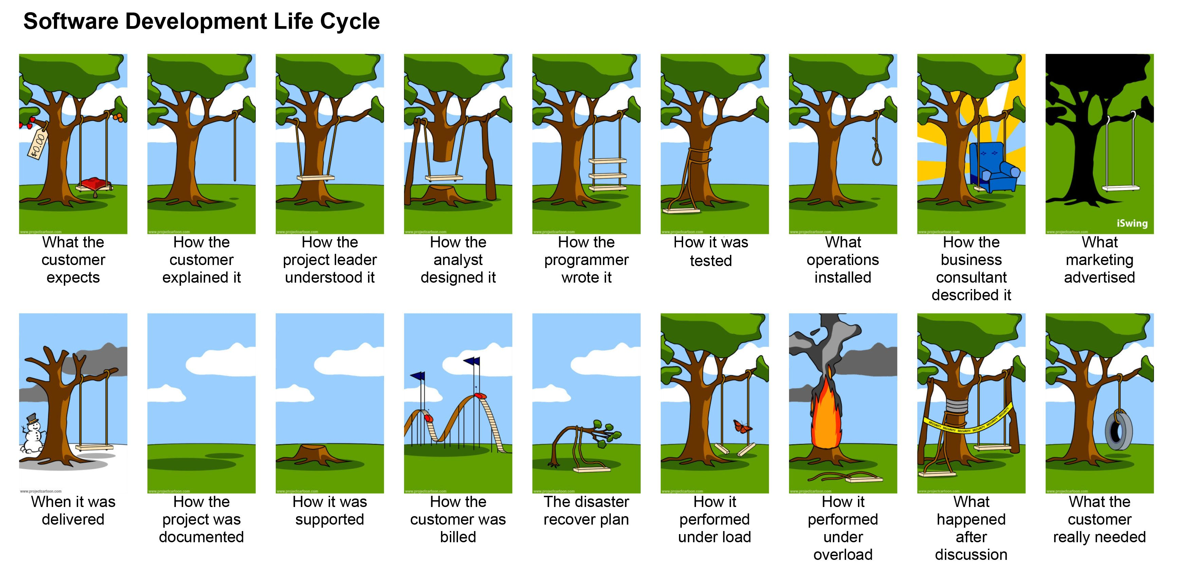
Ciclo de vida del software
Lo que el cliente espera
Cómo lo explicó el cliente
Cómo lo entendió el líder del proyecto
Cómo lo diseñó el analista
Cómo lo hizo el programador
Cómo fueron las pruebas
Que operaciones instalaron
Cómo lo describió el consultor de negocios
Lo que publicita el marketing
Cuando fue entregado
Cómo se documentó el proyecto
Cómo fue mantenido
Cómo se facturó al cliente
El plan de recuperación ante desastres
Cómo se desempeñó antes de entregarlo
Cómo funcionó bajo sobrecarga
Que paso después de la discusión
Lo que el cliente realmente necesitaba

Slide 14
Ciclo de vida del software
Fases del proceso de desarrollo de software
Las fases del desarrollo de software son los procesos a seguir sistemáticamente para idear, implementar y mantener un producto de software desde que surge la necesidad del producto hasta que se cumple el objetivo por el cual fue creado.
De esta forma, las etapas del desarrollo de software son las siguientes:
Planificación
Análisis
Diseño
Desarrollo
Pruebas
Implementación
Mantenimiento

Slide 15

Ciclo de vida del software
1-Planificación
En esta fase se prepara el diseño y posterior implementación del sistema. Es necesario definir el alcance del proyecto, justificarlo y escoger una metodología para su desarrollo. También es preciso asociar las diferentes actividades a plazos de tiempo y designar roles y responsabilidades.

Slide 16

Ciclo de vida del software
2-Análisis
Por supuesto, hay que averiguar qué es exactamente lo que tiene que hacer el software. Por eso, la etapa de análisis en el ciclo de vida del software corresponde al proceso a través del cual se intenta descubrir qué es lo que realmente se necesita y se llega a una comprensión adecuada de los requerimientos del sistema (las características que el sistema debe poseer).

Slide 17

Ciclo de vida del software
3-Diseño
En este estadio el equipo de proyecto tendrá que determinar cómo el nuevo sistema cumplirá con los requisitos recolectado.
Es por ello que se debe identificar soluciones potenciales, evaluarlas y elegir la más conveniente.
Ésta será o la más efectiva, o la más eficiente en costes o la menos compleja.
Una vez completadas esas tareas, habrá que continuar haciendo la selección tecnológica de software y hardware.

Slide 18

Ciclo de vida del software
4-Desarrollo
El desarrollo software marca un antes y un después en la vida del sistema y significa, además, el inicio de la producción. El cambio es una constante durante esta etapa, en la que suele ser recomendable poner el foco en la formación y capacitación de los usuarios y el equipo técnico.

Slide 19

Ciclo de vida del software
5-Pruebas
Como errar es humano, la fase de pruebas del ciclo de vida del software busca detectar los fallos cometidos en las etapas anteriores para corregirlos. Por supuesto, lo ideal es hacerlo antes de que el usuario final se los encuentre. Se dice que una prueba es un éxito si se detecta algún error.
Es recomendable que las pruebas sean realizadas por una persona distinta al programador, lo que no quiere decir que el programador no deba hacer sus propias pruebas.

Slide 20

Ciclo de vida del software
6-Implementación
En esta etapa del ciclo de vida de un sistema de información hay que proceder a la instalación del hardware y software elegidos, someterlos a pruebas, crear la documentación pertinente y capacitar a los usuarios. La conversión de datos es importante en este estadio, en el que ya se empieza a trabajar en el nuevo sistema.
Es posible que haya componentes que funcionen correctamente por separado, pero que al combinarlos provoquen problemas. Por ello, hay que usar combinaciones conocidas que no causen problemas de compatibilidad.

Slide 21
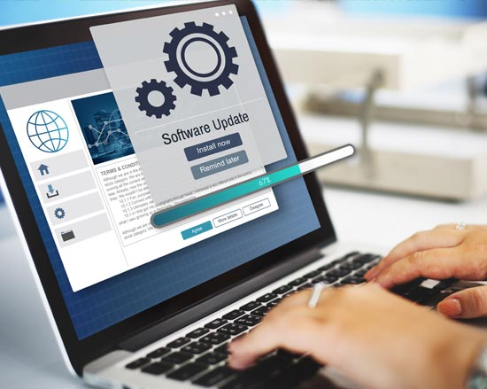
Ciclo de vida del software
7-Mantenimiento
Esta es una de las fases más importantes del ciclo de vida de desarrollo del software. Puesto que el software ni se rompe ni se desgasta con el uso, su mantenimiento incluye tres puntos diferenciados:
Eliminar los defectos detectados durante su vida útil (mantenimiento correctivo).
Adaptarlo a nuevas necesidades (mantenimiento adaptativo).
Añadirle nuevas funcionalidades (mantenimiento perfectivo).
Aunque suene contradictorio, cuanto mejor es el software más tiempo hay que invertir en su mantenimiento. La principal razón es que se usará más (incluso de formas que no se habían previsto) y, por ende, habrá más propuestas de mejoras.

Slide 22
Tipos de organizaciones Económicas
Al hablar de organizaciones económicas comúnmente se piensa sólo en aquellas cuyo objetivo final es la generación de utilidades, pero en realidad existen organizaciones cuyos objetivos no se limitan a ese esquema.
A continuación las características de tres tipos de organizaciones económicas que juegan un papel relevante dentro de la actividad económica de un país:
Organizaciones empresariales
Organizaciones sociales
Organizaciones gubernamentales

Slide 23

Tipos de organizaciones Económicas
Organizaciones empresariales
su objetivo es la prestación de servicios o la manufactura y/o comercialización de mercancías a sus clientes, actividad que les proporciona un beneficio conocido como utilidad.
Estas organizaciones económicas son muy conocidas debido a que son las más numerosas.

Slide 24

Tipos de organizaciones Económicas
Organizaciones sociales
Su característica principal es que "no persiguen fines de lucro". En este punto es necesario aclarar que dicha leyenda significa que la organización que se ostente como tal, como resultado de su operación si puede obtener utilidades, sin embargo, a diferencia de las organizaciones lucrativas, las utilidades obtenidas no son destinadas al provecho personal de los socios, sino que se reinvierten a fin de seguir cumpliendo con el objetivo para el cual fueron diseñadas, ya sea la prestación de un servicio o la comercialización de un bien.

Slide 25



Tipos de organizaciones Económicas
Organizaciones gubernamentales
Todos tenemos conocimiento de las diferentes órdenes de gobierno, ya sean nacionales o subnacionales (departamental, municipal, etc.). Los impuestos que pagamos representan una de las formas en que el gobierno recauda sus ingresos y por la cual tiene las responsabilidad de proporcionar los servicios que demanda la sociedad.}
Por ello, los recursos económicos que las organizaciones gubernamentales manejan son muy cuantiosos y también requieren de información financiera que facilite la toma de decisiones.

Slide 26

Stakeholders
Stakeholder: es una palabra del inglés que, en el ámbito empresarial, significa ‘interesado’ o ‘parte interesada’, y que se refiere a todas aquellas personas u organizaciones afectadas por las actividades y las decisiones de una empresa.

Slide 27
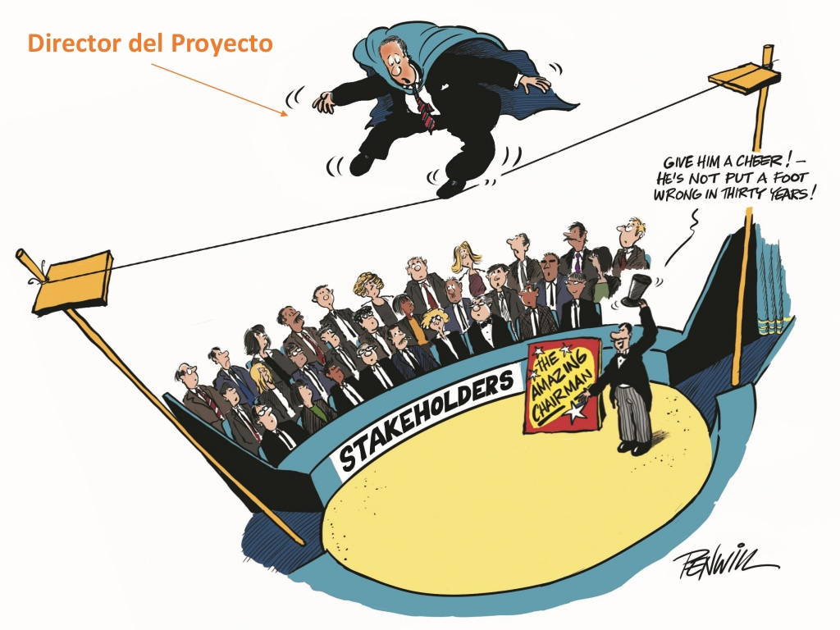
Stakeholders
Los stakeholders o interesados en un proyecto tiene un papel crucial, ya que estos “pueden ser fuertes defensores de un proyecto, o pueden dar la vuelta y matarlo”.
Establecer relaciones con este grupo será uno de los objetivos de los gestores de proyectos.

Slide 28
Stakeholders
Hay una serie de pasos a seguir para afianzar dichos contactos:
Analizar los grupos de interés: realizar una investigación de las partes interesadas o una evaluación de los participantes más importantes del proyecto, así como de las necesidades y problemas que puedan verse afectados. “Identificar sus características e intereses individuales. Averigüe qué es lo que los motiva y qué es lo que los provoca. Definir los roles y el nivel de participación, y determinar si existen conflictos entre los grupos de interés.
Evaluar el grado de influencia de las partes interesadas en el proyecto. Ante una figura influyente, será necesario aumentar el apoyo del gestor de proyectos.
Entender sus expectativas: conocer en profundidad qué esperan del proyecto que se va a ejecutar.

Slide 29
Stakeholders
Los Stakeholders son un individuo o grupo de individuos que tiene intereses directos e indirectos en una empresa.
Intereses directos o niveles internos: | Intereses indirectos o niveles externos
Propietarios Directivos Trabajadores Proveedores Clientes | Administración publica Competidores Defensores de los clientes Ecologistas Grupo de intereses específicos Comunidad local Sociedad en general Medios de comunicación

Slide 30
Stakeholders
Partes interesadas de los stakeholders
Inversores y Entidades Financieras: Creación de valor para ambas empresas, es decir los inversores y las entidades financieras con la empresa.
Clientes: La empresa tendrá que mantener un contacto con sus clientes y hacer participe en el desarrollo de la responsabilidad social empresarial.

Slide 31
Ejercicio de Stakeholders
Tarea Sección
En conjunto con los alumnos se debe plantear una empresa ficticia la cual tenga la necesidad de un nuevo software, sobre esta empresa se deberá detectar a cada uno de los stakeholders que se relacionan con el sistema.
Se realizara un grafico donde se retratara lo propuesto por los estudiantes.

Slide 32
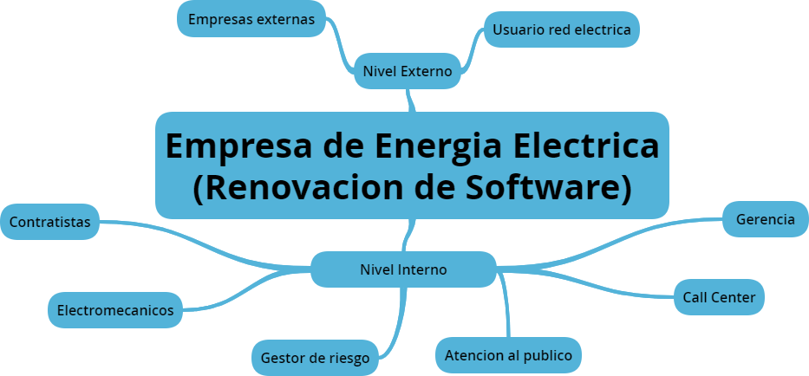
Ejercicio de Stakeholders
Mapa Mental de los Stakeholders divididos de acuerdo a su nivel

Slide 33
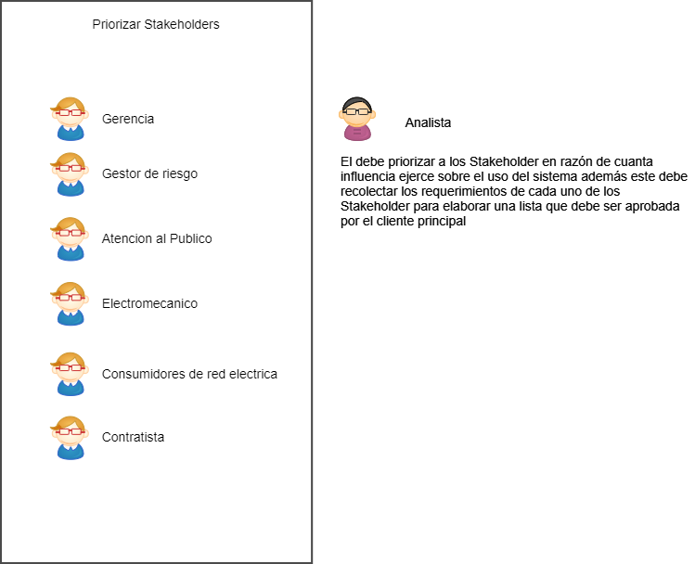
Ejercicio de Stakeholders
Priorización de los Stakeholders Según su influencia en el sistema

Slide 34

Requerimientos
Los requerimientos/requisitos de un sistema describen los servicios que ha de ofrecer el sistema y las restricciones asociadas a su funcionamiento.
Requerimientos:
Propiedades o restricciones determinadas de forma precisa que deben satisfacerse.

Slide 35

Requerimientos
Requerimientos funcionales:
Expresan la naturaleza del funcionamiento del sistema (cómo interacciona el sistema con su entorno y cuáles van a ser su estado y funcionamiento).
NOTA: A veces, también es conveniente
indicar lo que no hará el sistema.

Slide 36

Requerimientos
Requerimientos no funcionales:
Restricciones sobre el espacio de posibles soluciones.
Rendimiento del sistema:
Fiabilidad, tiempo de respuesta, disponibilidad…
Interfaces:
Dispositivos de E/S, usabilidad, interoperabilidad…
Proceso de desarrollo:
Estándares, herramientas, plazo de entrega…

Slide 37
Requerimientos
Los requisitos funcionales definen
qué debe hacer un sistema.
Los requisitos no funcionales definen
cómo debe ser el sistema

Slide 38
Requerimientos
A los requisitos no funcionales se les suele llamar coloquialmente “cualidades” del sistema y pueden dividirse en dos categorías:
Cualidades de ejecución,
Como la seguridad o la usabilidad, observables en tiempo de ejecución.
Cualidades de evolución,
Como la “testabilidad”, mantenibilidad, extensibilidad o escalabilidad,
determinadas por la estructura estática del software.

Slide 39
Requerimientos
La distinción entre requerimientos funcionales y no funcionales no siempre resulta evidente.
Ejemplo: La seguridad puede interpretarse inicialmente
como un requerimiento no funcional al principio. No
obstante, su elaboración puede conducir a nuevos
requerimientos funcionales, como la necesidad de
autentificar a los usuarios del sistema.
Más allá de si decidimos incluir este tipo de requisitos en una sección u otra, lo importante es identificarlos correctamente.

Slide 40
Especificación de requerimientos
Los requerimientos…
Se suelen especificar en lenguaje natural,
Se expresan de forma individual
(p.ej. esquemáticamente)
Se organizan de forma jerárquica
(a distintos niveles de detalle),
A menudo, se numeran
(para facilitar su gestión),

Slide 41
Especificación de requerimientos
Los requerimientos han de ser… | Los requerimientos han de indicar……
Claros y concretos (Evitando imprecisiones y ambigüedades) p.ej. Uso de puntos suspensivos, etcétera… | Lo que se espera que haga el sistema (¿qué?)
Concisos (Sin rodeos ni figuras retóricas) | Su justificación (¿por qué ha de ser así? ¿quién lo propuso?)
Completos y consistentes | Los criterios de aceptación que sean aplicables (¿cómo se verifica su cumplimiento?).

Slide 42
Especificación de requerimientos
Los requerimientos funcionales…
Deben estar redactados de tal forma que sean comprensibles para usuarios sin conocimientos técnicos avanzados (de Informática, se entiende).
Deben especificar el comportamiento externo del sistema y evitar, en la medida de lo posible, establecer características de su diseño.
Deben priorizarse (al menos, se ha de distinguir entre requisitos obligatorios y requisitos deseables).
Los requerimientos no funcionales…
Han de especificarse cuantitativamente, siempre que sea posible (para que se pueda verificar su cumplimiento).

Slide 43
Ejercicio
Tarea Pareja o Grupos
Revisar dialogo del cliente y extraer al menos 5 requisitos funcionales y 5 requisitos no funcionales
Descripción del problema
Mi idea es tener una aplicación donde pueda vender música a través de Internet. La idea es que los usuarios comprarán créditos de la aplicación con dinero real, entonces ellos buscarán las canciones que deseen y las pagarán con créditos.
Se les dará días para descargar en su ordenador las canciones que hayan adquirido.
También me gustaría por que es algo que nos pasa arto, quiero hacer ofertas generales (que afectan a todos los usuarios) y particulares (que afectan a usuarios concretos).

Slide 44
Ejercicio (Requisitos Funcionales)
Extracción de requerimientos:
“Los usuarios comprarán créditos para adquirir canciones”.
Esto nos da mucha información:
El sistema debe registrar la información de los usuarios y los créditos que poseen.
El sistema debe permitir que los usuarios registrados compren créditos y proporcionar las herramientas para que las usuarios paguen.

Slide 45
Ejercicio (Requisitos Funcionales)
Extracción de requerimientos:
“Los usuarios buscarán las canciones que deseen y las pagarán con créditos”.
Esto nos da mucha información:
El sistema debe almacenar información sobre las canciones que se pueden adquirir y su precio en créditos.
El sistema debe permitir a los usuarios buscar y consultar la información sobre las canciones.
El sistema debe permitir a un usuario adquirir una canción a cambio de una cantidad de crédito.

Slide 46
Ejercicio (Requisitos Funcionales)
Extracción de requerimientos:
“Los usuarios tendrán algunos días para descargar en su ordenador las canciones que hayan adquirido”.
Esto nos da mucha información:
El sistema debe almacenar las canciones adquiridas por un usuario y la fecha, para saber durante cuanto tiempo puede descargar dichas canciones.
El sistema debe permitir descargar las canciones que un usuario ha adquirido mientras tenga tiempo.

Slide 47
Ejercicio (Requisitos No Funcionales)
Requisitos no funcionales
¿Se les ocurren requisitos (algo que la aplicación deba tener) que no sean funcionales?.

Slide 48
Ejercicio (Requisitos No Funcionales)
Extracción de requerimientos no funcionales:
“El sistema debe cumplir las disposiciones recogidas en la Ley Orgánica de Datos Personales y en el Reglamento de medidas de seguridad”.
“El sistema no debe tardar más de cinco segundos en mostrar los resultados de una búsqueda. Si se supera este plazo, el sistema detiene la búsqueda y muestra los resultados encontrados”.

Slide 49
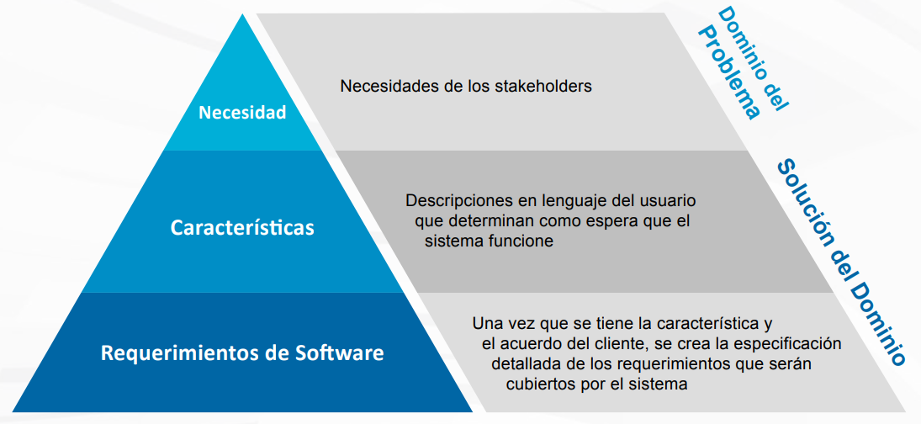
Pirámide de Requerimientos
Pirámide de Requerimientos

Slide 50

Pirámide de Requerimientos
Necesidades
Dentro de la Pirámide de Requerimientos, situados en el punto más alto, se encuentran las necesidades de los Stakeholders, están orientadas a oportunidades (problemas) de Negocio las cuales deben de ser cubiertas de forma satisfactoria. Algunas de estas oportunidades desencadenan la realización de un sistema de Software.

Slide 51

Pirámide de Requerimientos
Características (Requerimientos No Funcionales)
Características o Cualidades que los Stakeholders esperan como parte del comportamiento del sistema de Software. En ocasiones son orientadas al “Como” en lugar del “Que”. Las características proveen mucha información acerca de como el sistema debe comportase. Están relacionados con las características de calidad del sistema.

Slide 52
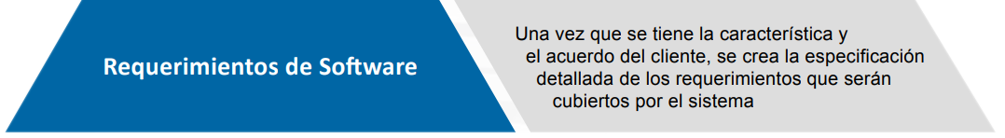
Pirámide de Requerimientos
Requerimientos de Software (Requerimientos Funcionales)
Los Requerimientos de Software son las necesidades de los Stakeholders que requiere que el Sistema deba de cumplir de manera Satisfactoria. Son los que definen las funciones que el sistema será capaz de realizar, describen las transformaciones que el sistema realiza sobre las entradas para producir salidas. Es importante que se describa el ¿Qué? y no el ¿Cómo? se deben hacer esas transformaciones.
Estos requerimientos al tiempo que avanza el proyecto de software se convierten en los algoritmos, la lógica y gran parte del código del Sistema.

Slide 53
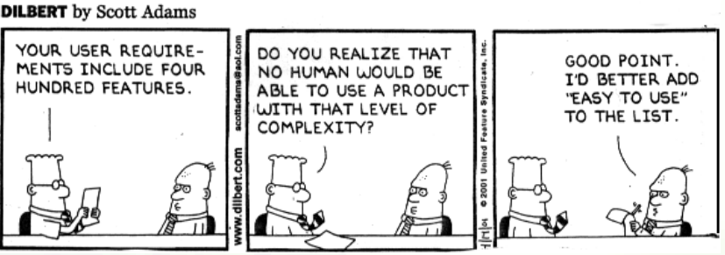
Especificación de requerimientos
Sus requerimientos incluyen cuatrocientas funciones.
¿Te das cuenta de que ningún ser humano podría utilizar un producto con ese nivel de complejidad?
Buen punto, será mejor que agregue "fácil de usar" a la lista.

Slide 54
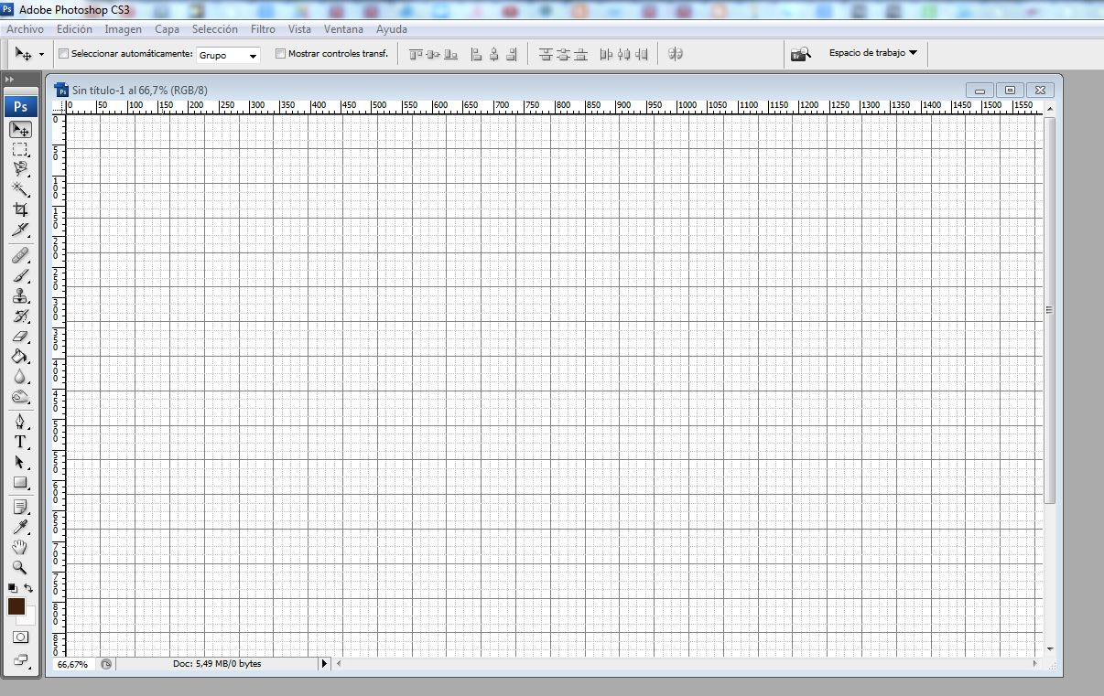
Especificación de requerimientos
MAL
Para facilitar el uso del editor gráfico, se podrá activar y desactivar una rejilla que permitirá alinear las figuras del diagrama. Cuando se ajuste la figura al tamaño de la pantalla, se reducirá el número de líneas de la rejilla para que no se dificulte la visualización del diagrama.
¿Por qué?
Amalgama de varios requisitos.

Slide 55
Especificación de requerimientos
BIEN
El editor permitirá el uso de una rejilla de líneas
horizontales y verticales que aparecerán dibujadas
tras el diagrama.
Justificación: La rejilla facilita la creación de diagramas
cuidados en los que las figuras se puedan alinear con facilidad.
¿Por qué?
Preciso, conciso y justificado correctamente.

Slide 56
Especificación de requerimientos
MAL
El sistema será lo más fácil de utilizar posible.
El sistema proporcionará una respuesta rápida al usuario.
El sistema se recuperará automáticamente tras producirse un fallo.
¿Por qué?
Objetivos generales, vagos y abiertos a distintas interpretaciones.

Slide 57
Especificación de requerimientos
BIEN
Un usuario experimentado debe ser capaz de utilizar todas las funciones del sistema tras un entrenamiento de 2 horas, tras el cual no cometerá más de 3 errores diarios en media.
Cuando haya hasta 100 usuarios accediendo simultáneamente al sistema, su tiempo de respuesta no será en ningún momento superior a 2 segundos.
Ante un fallo en el software del sistema, no se tardará más de 5 minutos en restaurar los datos del sistema (en un estado válido) y volver a poner en marcha el sistema.
¿Por qué?
Requisitos verificables.

Slide 58
Especificación de requerimientos
Problemas habituales:
La existencia de un requerimiento ha de estar debidamente justificada (debemos saber por qué es un requisito del sistema).
Un requerimiento es, a veces, difícil de verificar (especialmente, si es un requisito no funcional). Además, si somos incapaces de especificarlo, ¿cómo sabemos que realmente es un requisito?

Slide 59
Especificación de requerimientos
Ejemplo: Requerimientos funcionales
Matriculación
La matrícula será realizada de forma interactiva. Se le preguntará al alumno cuál es el plan de estudios en que desea matricularse (pueden ser varios).
Se podrá generar una copia impresa de la matrícula (sin valor oficial) en el ordenador desde donde se realice el proceso de matriculación.
Se podrá generar el impreso de pago debidamente cumplimentado.
Para la matriculación se consultarán los datos del expediente y se realizarán las validaciones necesarias, descritas a continuación…

Slide 60
Especificación de requerimientos
Ejemplo: Requerimientos funcionales
Matriculación
Pago de matrícula:
La aplicación generará un impreso para que el alumno realice el pago correspondiente a la matrícula en 1 ó 2 plazos (según las fechas establecidas).
Si el alumno tiene matrículas de honor de cursos anteriores o disfruta de algún tipo de beca, la aplicación deberá calcular automáticamente los descuentos correspondientes…
Organizados jerárquicamente y desglosados en requisitos individuales

Slide 61
Especificación de requerimientos
Ejemplo: Requerimientos no funcionales
Interfaces
Hardware: El sistema se debe implementar sobre la infraestructura existente en las aulas de prácticas de la E.T.S. Ingeniería Informática.
Software:
No existe posibilidad de adquirir licencias de software.
La aplicación deberá funcionar sobre Oracle.
Requisitos claros, concretos, concisos y verificables

Slide 62
Elaboración de ERS

Slide 63
Elaboración de ERS
Trabajo grupal destinado al desarrollo en clases
Elaboración de ERS (Software requirements specification) siguiendo la pauta entregada por la IEEE 830 (Institute of Electrical and Electronics Engineers)
IEEE es una asociación mundial de ingenieros dedicada a la normalización y el desarrollo en áreas técnicas proponiendo normas y estándares de calidad.

Slide 64
Técnicas Para la Obtención de Requerimientos
Técnicas Para la Obtención de Requerimientos
El proceso de obtención de requerimientos, cuya finalidad es llevar a la luz los requisitos, no solo es un proceso técnico, sino también un proceso social que envuelve a diferentes personas, lo que conlleva dificultades añadidas a su realización.
Existe un gran número de técnicas para obtener requerimientos. A continuación describo las más utilizadas. Hay que aclarar que ninguna de estas técnicas es suficiente por sí sola y que es recomendable combinarlas para obtener requerimientos completos.
La entrevista
Cuestionarios
Desarrollo de Prototipos
Arqueología de documentos
Design Thinking

Slide 65

Técnicas Para la Obtención de Requerimientos
La entrevista
Es de gran utilidad para obtener información cualitativa como opiniones, o descripciones subjetivas de actividades. Es una técnica muy utilizada, y requiere una mayor preparación y experiencia por parte del analista.
La entrevista se puede definir como un “intento sistemático de recoger información de otra persona” a través de una comunicación interpersonal que se lleva a cabo por medio de una conversación estructurada.
Debe quedar claro que no basta con hacer preguntas para obtener toda la información necesaria. Es muy importante la forma en que se plantea la conversación y la relación que se establece en la entrevista.

Slide 66

Técnicas Para la Obtención de Requerimientos
Estos son algunos de los aspectos más importantes a tener en cuenta al realizar entrevistas:
1.1 Preparación: Es necesario documentarse e investigar la situación de la organización analizando los documentos disponibles, de tal forma que la entrevista se enfoque en aquellos aspectos que están solamente en la mente del entrevistado y que no son accesibles por otros medios como la observación o el análisis de documentos.

Slide 67

Técnicas Para la Obtención de Requerimientos
1.2 Entrevistar al personal adecuado: La mayoría de los analistas adoptan un enfoque top-down, comenzando a entrevistar a directivos para que brinden un panorama general de hacia donde deberían ir las cosas, y terminando por hablar con los empleados que aportan detalles importantes de la operación.

Slide 68

Técnicas Para la Obtención de Requerimientos
1.3Duración: Una entrevista debería durar a lo sumo un par de horas.
2.4Formato: Se recomienda utilizar preguntas abiertas, donde los entrevistados puedan elaborar y dar detalles, más allá de simplemente responder “si” o “no”.

Slide 69

Técnicas Para la Obtención de Requerimientos
Cuestionarios
El uso de cuestionarios permite a los analistas reunir información proveniente de un grupo grande de personas, su amplia distribución asegura el anonimato de los encuestados, situación que puede conducir a respuestas más honestas.
El inconveniente es que la respuesta puede ser limitada, ya que es posible que no tenga mucha importancia para los encuestados llenar el cuestionario
Al igual que con las entrevistas, se debe seleccionar a los encuestados. El analista debe asegurar que el conocimiento y experiencia de éstos califiquen para dar respuestas a las preguntas.

Slide 70
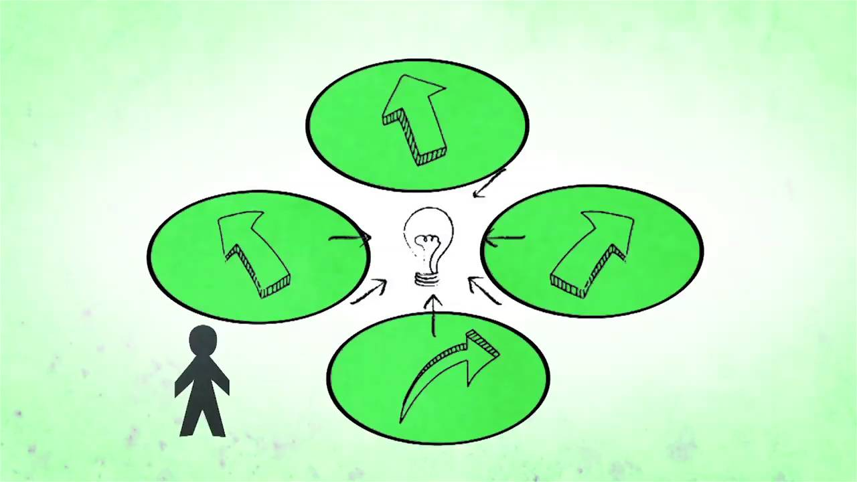
Técnicas Para la Obtención de Requerimientos
Escenarios
Estos se utilizan para documentar el comportamiento del sistema cuando se le presentan eventos específicos.
Cada evento de interacción distinto, o la selección de un servicio del sistema, se documentan como un escenario de eventos distinto. Los escenarios de eventos incluyen una descripción del flujo de datos y las acciones del sistema, y documenta las excepciones que puedan surgir.

Slide 71
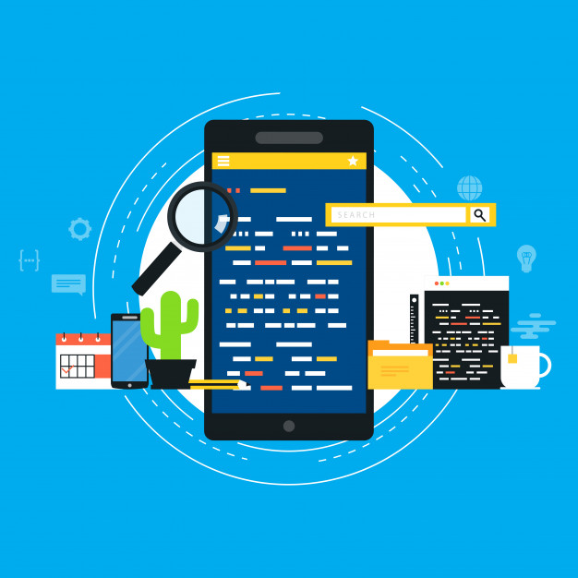
Técnicas Para la Obtención de Requerimientos
Desarrollo de Prototipos
Los prototipos suelen consistir en versiones reducidas, demos o conjuntos de pantallas (que no son totalmente operativos) de la aplicación pedida. Esta técnica es particularmente útil cuando:
El área de la aplicación no está bien definida (posiblemente por ser algo muy novedoso).
El costo del rechazo de la aplicación por los usuarios es muy alto.
Es necesario evaluar previamente el impacto del sistema en los usuarios y en la organización.

Slide 72
Técnicas Para la Obtención de Requerimientos
Los prototipos de sistema permiten a los usuarios experimentar para ver cómo éste ayuda a su trabajo. Fomentan el desarrollo de ideas que desembocan en requerimientos. Además de permitir a los usuarios mejorar las especificaciones de requerimientos, el desarrollo de un prototipo tiene otras ventajas:
Al demostrar las funciones del sistema se identifican las discrepancias entre los desarrolladores y los usuarios.
Durante el desarrollo del prototipo, el personal del desarrollo de software puede darse cuenta de que los requerimientos son inconsistentes y/o están incompletos.
Aunque limitado, se dispone rápidamente de un sistema que funciona y demuestra la factibilidad y usabilidad de la aplicación a administrar.
El prototipo se utiliza como base para escribir la especificación para la producción.

Slide 73
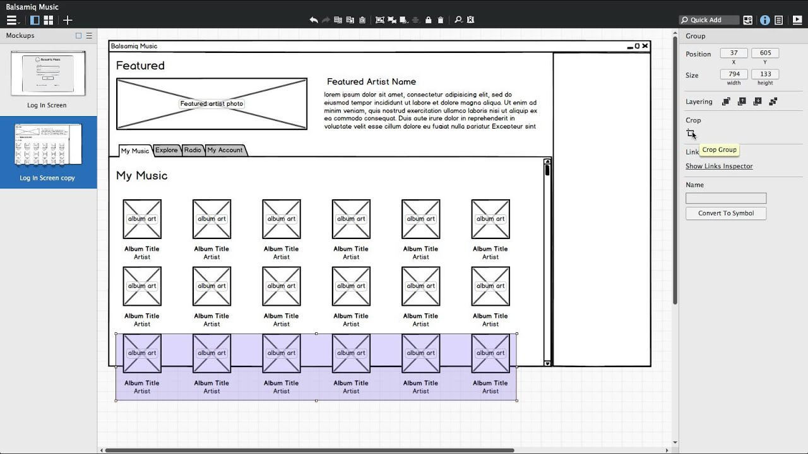
Técnicas Para la Obtención de Requerimientos
En general, el uso de esta técnica es un medio que permite solventar objeciones del usuario del tipo: “No sé exactamente lo que quiero, pero lo sabré cuando lo vea”. Por lo general, la construcción de prototipos incrementa los costos en las etapas iniciales de un proyecto, pero esto se recupera en etapas posteriores gracias al mejor entendimiento de los requerimientos por parte de los desarrolladores. En algunos casos también se utiliza como un medio para formalizar la aceptación previa del cliente de los requisitos del proyecto.
Balsamiq: permite crear bocetos de las pantallas de una aplicación.

Slide 74

Técnicas Para la Obtención de Requerimientos
Arqueología de documentos
Esta herramienta se basa en el análisis de documentos para intentar extraer requisitos, inspeccionando documentación utilizada por la empresa, boletas, facturas, remisos, etc.
Sirve como complemento de las demás herramientas ya que nos ayuda a obtener información que buscándola de otra manera seria difícil de conseguir.

Slide 75
Técnicas Para la Obtención de Requerimientos
Para llevar a cabo este análisis, es necesario preguntar
¿Cuál es el propósito de este documento?
¿Quién lo usa?, ¿Por qué?. ¿Para qué?
¿Cuáles son las tareas que realizan con este documento?
¿Se puede encontrar alguna relación entre los documentos?
¿Cuál es el proceso que realiza la conexión?
¿Cuál es el documento que da más problemas a los usuarios?

Slide 76
Técnicas Para la Obtención de Requerimientos
Técnicas usadas en la Arqueología de documentos:
Aprendiz
Esta técnica se basa en la idea del maestro y el aprendiz y es una buena forma de observar el trabajo real. El aprendiz es representado por el analista y el maestro por el usuario/cliente.
Observación
Por medio de esta técnica el analista obtiene información de primera mano sobre la forma en que se efectúan las actividades.
Casos de uso
Los casos de uso son una técnica de escenarios incorporada en UML que describe la interacción entre actores y el sistema.
UML: Lenguaje unificado de modelado: Es un estándar para la representación de procesos o esquemas de software.

Slide 77
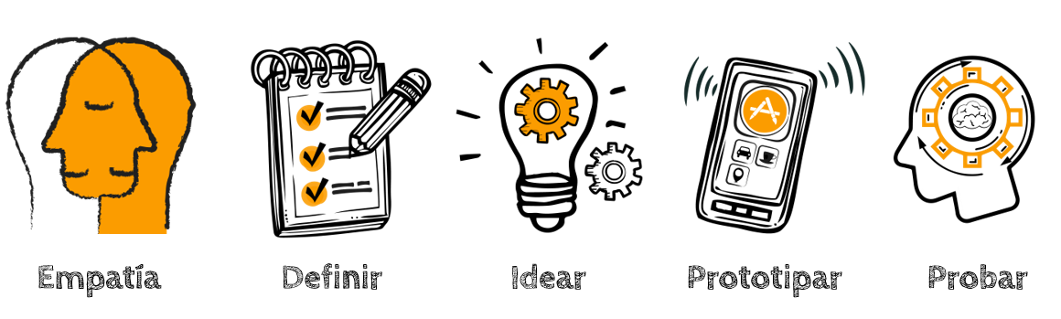
Técnicas Para la Obtención de Requerimientos
Design Thinking
Es tener un pensamiento de diseño para analizar algo (un problema), tal y como lo haría un diseñador, evidentemente con la finalidad de encontrar una solución.
Como toda metodología, Design Thinking tiene una serie de fases o pasos que debes realizar para poder aplicarla con éxito. Los pasos son:

Slide 78

Técnicas Para la Obtención de Requerimientos
Empatizar:
La metodología de Design Thinking está relacionada con el diseño centrado en las personas, de allí su importancia y para ello es clave empatizar con esos clientes y/o usuarios potenciales. Es la primera fase o paso de la metodología y para empatizar o conocer más las necesidades de esos clientes/usuarios potenciales se sugiere el uso de técnicas específicas, algunas de ellas son:
Entrevistas en profundidad
Qué, cómo, por qué, para qué y dónde
Etnografía
Observación (encubierta o no)
Grabación de video
Moodboard (muro estilo Facebook)
Focus Group
Etc.

Slide 79

Técnicas Para la Obtención de Requerimientos
Definir:
Una vez de conocer las necesidades y/o carencias de nuestro target, debemos pasar a definir el problema. Y es realmente sencillo, el equipo debe centrarse en los hallazgos (insights), el deseo o necesidad del target, y para ello, sencillamente debe definir el problema o reto que tiene adelante. Luego el equipo debe validar este hallazgo con el mercado para ver si está en lo correcto.

Slide 80

Técnicas Para la Obtención de Requerimientos
Idear:
Es una etapa de creatividad, innovación y realismo puro y duro. En donde a partir de la necesidad de tu público objetivo (target), presentas ideas (no importa que sean inverosímiles) para optar a las que encajen mejor con una solución viable. El reto es creativo. Neuronal. Poner las mentes del equipo a funcionar. Se requiere de un espacio, ideas, herramientas, materiales y todo tipo de utensilios que consideres.

Slide 81
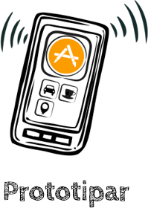
Técnicas Para la Obtención de Requerimientos
Prototipar:
A partir de la idea seleccionada, comienza lo que se denomina “pensar con las manos”, en donde el objetivo de esta fase es lograr una maqueta o prototipo lo más cercano a la realidad de la solución deseada. De tal manera que podamos validar posteriormente, y quizás lo más importante, que resuelva las necesidades iniciales de tu público objetivo.

Slide 82

Técnicas Para la Obtención de Requerimientos
Testear o probar:
Por último, la fase de probar si el prototipo logrado encaja como solución.

Slide 83
Instrumentos de Obtención de Requerimientos

Slide 84
Casos de Uso
¿Que es?
Es una técnica para capturar información de cómo un sistema o negocio trabaja actualmente, o de cómo se desea que trabaje.
No pertenece realmente al enfoque orientado a objeto, más bien es una técnica para el modelado de escenarios en los cuales el sistema debe operar.

Slide 85
Casos de Uso
Los casos de uso pretenden ser herramientas simples para describir el comportamiento del software o de los sistemas. Un caso de uso contiene una descripción textual de todas las maneras que los actores previstos podrían trabajar con el software o el sistema. Los casos de uso no describen ninguna funcionalidad interna (oculta al exterior) del sistema, ni explican cómo se implementará. Simplemente muestran los pasos que el actor sigue para realizar una tarea.
Un caso de uso debe:
Describir una tarea del negocio que sirva a una meta de negocio.
Tener un nivel apropiado del detalle.
Ser bastante sencillo como que un desarrollador lo elabore en un único lanzamiento.

Slide 86
Casos de Uso
Los casos de uso…
Pueden expresar tanto requerimientos funcionales como no funcionales.
Son muy útiles para explicar el funcionamiento del sistema, priorizar requerimientos cuando el sistema se desarrolla de forma incremental, elaborar manuales de usuario y especificar pruebas de aceptación.
Mejoran la trazabilidad de los requerimientos durante el proceso de desarrollo de software
Se pueden desarrollar en paralelo con los requerimientos del sistema de forma iterativa.

Slide 87
Casos de Uso
Actores
Se le llama actor a toda entidad externa al sistema que guarda una relación con éste y que le demanda una funcionalidad. Esto incluye a los operadores humanos pero también incluye a todos los sistemas externos, además de entidades abstractas, como el tiempo.
Se puede deducir que
No son parte del sistema, sino que representan roles; Pueden intercambiar activamente información con el sistema; puede ser un receptor pasivo de información; Puede representar a una persona, máquina o a otro sistema.

Slide 88
Casos de Uso
Roles
Cada una de las actividades pertenecientes a los procesos estándar de la organización son ejecutadas por un rol determinado. Cada rol queda definido por su misión (el propósito para el cual existe), sus responsabilidades (el alcance de su función), y por los conocimientos y habilidades necesarios para que una persona determinada pueda desempeñarlo exitosamente.

Slide 89
Casos de Uso
Dependiendo de la situación, los casos de uso se pueden especificar con distinto grado de detalle:
Especificación textual de un caso de uso (enumeración de pasos del caso de uso).
Especificación “esencial” de un caso de uso (eliminando todos los detalles no estrictamente necesarios).
Especificación detallada de un caso de uso (utilizando una plantilla para no olvidarnos de nada).

Slide 90
Casos de Uso
Especificación textual de un caso de uso
El profesor ejecuta el programa de consulta de estadísticas.
Se le pide su identificativo (login) y palabra clave de acceso (password).
El sistema verifica la identificación del usuario.
Si la identificación es positiva, se presenta una lista con las estadísticas disponibles:
Actor | Profesor
Rol | Consultar estadísticas
N.º de alumnos y porcentaje de repetidores de sus asignaturas.
Clasificación de alumnos por nota en cada asignatura.

Slide 91
Casos de Uso
Especificación esencial de un caso de uso
Consulta de estadísticas
Profesor | Sistema
El profesor se identifica.
 | El sistema autentifica al profesor y le ofrece una lista de estadísticas disponibles.
El profesor selecciona una de las opciones disponibles.
 | El sistema presenta un informe con los datos solicitados.
Si así lo desea, el profesor imprime el informe.

Slide 92
Casos de Uso
Especificación detallada de un caso de uso (1/3)
Nombre | Consulta de estadísticas
Descripción | Se permite a los profesores consultar las estadísticas correspondientes a sus asignaturas
Dependencias | Autentificación de usuarios
Actores | Profesor (principal e iniciador)
Precondiciones | -
Postcondiciones | -

Slide 93
Casos de Uso
Especificación detallada de un caso de uso (2/3)
Escenario principal | Profesor | Sistema
 | 1. El profesor se identifica.
 |  | 2. El sistema autentifica al profesor y le ofrece una lista de estadísticas disponibles.
 | 3. El profesor selecciona una de las opciones.
 |  | 4. El sistema presenta un informe con los datos solicitados.
 | 5. Si así lo desea, el profesor imprime el informe.

Slide 94
Casos de Uso
Especificación detallada de un caso de uso (3/3)
Alternativas |  | 2. Si, tras un tercer intento, la autentificación no se realiza con éxito, se guarda la incidencia en un registro y se impide volver a acceder a la aplicación desde la misma IP durante 15 minutos.
Observaciones | -
Requisitos no funcionales | El sistema debe estar preparado para aceptar 100 sesiones simultáneas de profesores consultando sus estadísticas sin degradar su rendimiento más de un 50% con respecto a un usuario único.

Slide 95
Casos de Uso (Ejercicio en Clases)
Especificación textual de un caso de uso
El paciente ingresa a la aplicación Web (de administración dental)
Se le piden los datos de inicio de sesión
El sistema verifica la identificación del usuario.
Si la identificación es correcta, se visualiza el perfil del paciente con la opción de reservar una hora
Actor | Paciente
Rol | Reservar una Hora

Slide 96
Casos de Uso (Ejercicio en Clases)
Especificación esencial de un caso de uso
Reservación de horas
Paciente | Sistema
El paciente se identifica.
 | El sistema valida los datos de inicio de sesión del paciente y muestra tanto los datos del perfil del paciente como la opción de reservar una hora
El paciente selecciona opción de reservar hora
 | El sistema muestra el formulario de reservación de hora
El paciente rellena el formulario seleccionando una hora efectúa la reserva

Slide 97
Casos de Uso (Ejercicio en Clases)
Especificación detallada de un caso de uso (1/3)
Nombre | Reservación de horas
Descripción | Se permite a los pacientes reservas una hora de atención con el dentista de manera online
Dependencias | Autentificación de usuarios
Actores | Paciente (principal e iniciador)
Precondiciones | Paciente registrado en el sistema
Postcondiciones | -

Slide 98
Casos de Uso (Ejercicio en Clases)
Especificación detallada de un caso de uso (2/3)
Escenario principal | Profesor | Sistema
 | 1. El paciente se identifica.
 |  | 2. El sistema valida los datos de inicio de sesión del paciente y muestra tanto los datos del perfil del paciente como la opción de reservar una hora.
 | 3. El paciente selecciona opción de reservar hora.
 |  | 4. El sistema muestra el formulario de reservación de hora.
 | 5. El paciente rellena el formulario seleccionando una hora efectúa la reserva.

Slide 99
Validar los requisitos del sistema

Slide 100
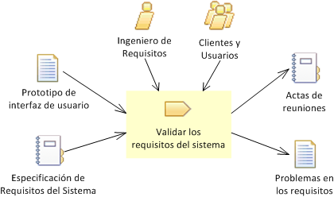
Validar los requisitos del sistema
Para facilitar la validación de los requisitos, se recomienda el uso de prototipos de interfaz de usuario, que permiten a los clientes y usuarios entender más fácilmente el sistema de software propuesto que los requisitos en formato textual, especialmente si se usan para validar los casos de uso.
Si durante este proceso los clientes y usuarios ponen de manifiesto discrepancias con los requisitos propuestos, éstas deben identificarse como problemas de tipo no aceptación y registrarse como tal en los requisitos del sistema para gestionarlos correctamente.

Slide 101
Problemas con los requerimientos
Los tipos de problemas más habituales en los requisitos son los defectos y las no aceptaciones:
Defecto: uno o más requisitos no son conformes al modelo de calidad de requisitos. Se pueden clasificar en:
No conformidad: uno o más requisitos no cumplen las especificaciones descritas sobre el contenido, estructura, formato, etc. de la ERS (Software requirements specification). Los defectos de este tipo se detectan durante la verificación de la calidad de los requisitos del sistema y no suele ser necesario conocer el dominio del problema para detectarlos, ya que son de un carácter más sintáctico que semántico.
Falta de información: uno o más requisitos necesitan más información para definir correctamente alguna característica del sistema. Los defectos de este tipo se detectan principalmente durante el análisis de requisitos del sistema.
Conflicto: dos o más requisitos contienen información contradictoria entre sí. Los defectos de este tipo se detectan principalmente durante el análisis de requisitos del sistema

Slide 102
Problemas con los requerimientos
Los tipos de problemas más habituales en los requisitos son los defectos y las no aceptaciones:
No aceptación:
Uno o más requisitos no son aceptados por clientes y usuarios durante una sesión de validación de requisitos.

Slide 103
Negociación de requerimientos
La negociación de requisitos es por definición, el proceso de resolución de conflictos o no aceptaciones en los requisitos en el que se intenta llegar a soluciones de mutuo acuerdo que satisfagan a todas las partes implicadas.
Un ejemplo sería:
Dos departamentos tienen visiones distintas sobre el acceso a la información del sistema a desarrollar: el departamento de seguridad considera que ciertos datos de los clientes deben estar accesibles solo para los responsables de cuentas mientras que los comerciales de la empresa consideran que tener acceso a esos datos es fundamental para el desempeño de sus tareas diarias.

Slide 104
Ejercicio Detección y Especificación Requerimientos
Ejercicio:
A partir del siguiente extracto se debe analizar y detectar requerimientos funcionales y no funcionales:
“Quiero una aplicación para controlar mi flota de taxis, cada taxi tiene un GPS entonces así se si están sacando la vuelta o no, por que si sacan la vuelta no se les paga el combustible, por que a veces estos salen a vacacionar y me quieren rendir las boletas a mi. Con la aplicación también quiero que marquen cuando carguen gente así registran la ruta y el total, así tengo un control de mis choferes.”

Slide 105
Ejercicio Detección y Especificación Requerimientos
“Quiero una aplicación para controlar mi flota de taxis, cada taxi tiene un GPS entonces así se si están sacando la vuelta o no, por que si sacan la vuelta no se les paga el combustible, por que a veces estos salen a vacacionar y me quieren rendir las boletas a mi. Con la aplicación también quiero que marquen cuando carguen gente así registran la ruta y el total, así tengo un control de mis choferes.”
Requisitos Funcionales:
El sistema registra las vueltas que no están en ruta
Choferes con pago con tarjetas
Que use un GPS para guardar por donde pasa
que calcule bencina usada por el chofer en ruta
Registrar datos de choferes y vehículos
Cargar respaldo de boletas al sistema
Requisitos No Funcionales:
Que sea sencillo de usar para personas mayores
Que la app pueda almacenar los datos de 40 taxis trabajando durante el día

Slide 106
Ejercicio Detección y Especificación Requerimientos
Ejercicio:
A partir de la detección de requisitos, se debe elaborar la correspondiente especificación de cada uno de los requisitos detectados:
Requisitos Funcionales:
El sistema registra las vueltas que no están en ruta
Choferes con pago con tarjetas
Que use un GPS para guardar por donde pasa
que calcule bencina usada por el chofer en ruta
Registrar datos de choferes y vehículos
Cargar respaldo de boletas al sistema
Requisitos No Funcionales:
Que sea sencillo de usar para personas mayores
Que la app pueda almacenar los datos de 40 taxis trabajando durante el día

Slide 107
Ejercicio Detección y Especificación Requerimientos
Especificación de requerimientos
Requisitos Funcionales
Requisitos Detectados | Requisitos Especificados
El sistema registra las vueltas que no están en ruta | El sistema mediante el GPS registra en km la ruta que tiene el taxi mientras no esta trabajando con clientela.
Choferes con pago con tarjetas | El sistema permita cuente con un sistema de pago seguro (Transbank) al completar una ruta.
Que use un GPS para guardar por donde pasa | Se registra la ruta por la que se mueve el taxista durante su turno Justificación: Fue solicitado un informe de ruta del día de cada taxista

Slide 108
Ejercicio Detección y Especificación Requerimientos
Especificación de requerimientos
Requisitos Funcionales
Requisitos Detectados | Requisitos Especificados
Que calcule bencina usada por el chofer en ruta | De acuerdo al Kilometraje acumulado durante el turno del taxista se realiza un calculo estimativo según el tipo de motor para obtener el combustible consumido
Registrar datos de choferes y vehículos | Mantención de Ficha tanto de Choferes como de vehículos almacenando los datos necesarios de cada uno
Cargar respaldo de boletas al sistema | Mediante la aplicación es posible tanto tomar una fotografía directamente o subir un archivo de respaldo de la boleta

Slide 109
Ejercicio Detección y Especificación Requerimientos
Especificación de requerimientos
Requisitos No Funcionales
Requisitos Detectados | Requisitos Especificados
Que sea sencillo de usar para personas mayores | Que cuente con un diseño simple el cual cada usuario puede aprender a usar en su totalidad en una capacitación de 45 minutos
Que la app pueda almacenar los datos de 40 taxis trabajando durante el día | Que la aplicación pueda trabajar con total fluidez con 60 taxistas trabajando sobre ella simultáneamente

Slide 110
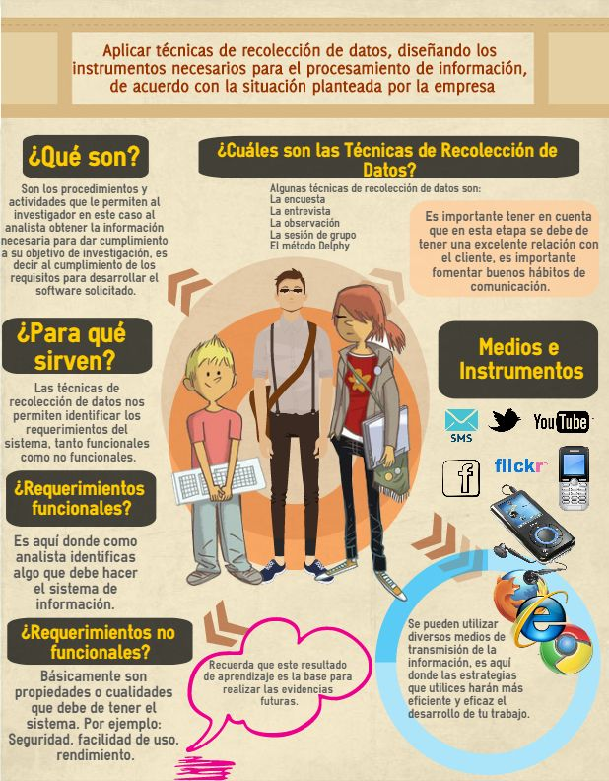
Recolección de requerimientos

Slide 111
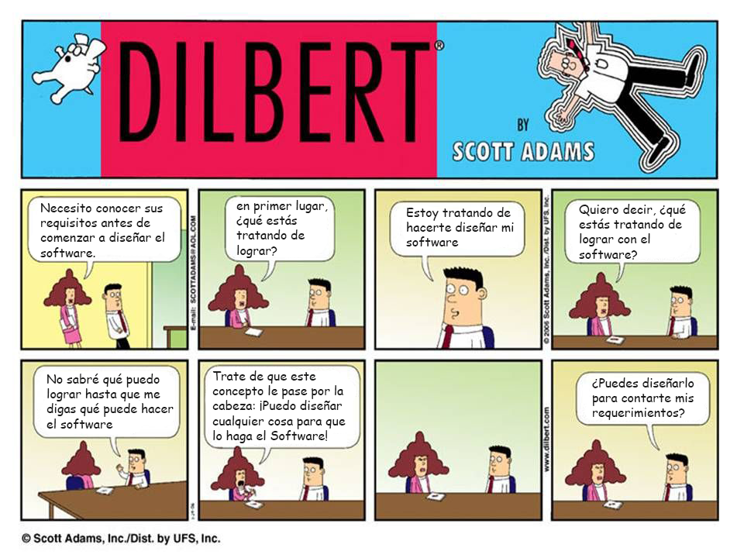
Recolección de requerimientos

Slide 112
Elaboración de ERS

Slide 113
Elaboración de ERS
Trabajo grupal destinado al desarrollo en clases
Elaboración de ERS (Software requirements specification) siguiendo la pauta entregada por la IEEE 830 (Institute of Electrical and Electronics Engineers)
IEEE es una asociación mundial de ingenieros dedicada a la normalización y el desarrollo en áreas técnicas proponiendo normas y estándares de calidad.

Slide 114
Desarrollo iterativo e incremental

Slide 115
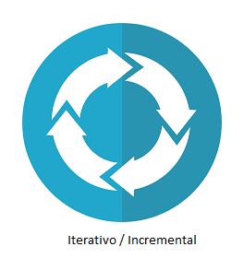
Desarrollo incremental
En un desarrollo iterativo e incremental el proyecto se planifica en diversos bloques temporales llamados iteraciones.
Las iteraciones se pueden entender como mini proyectos: en todas las iteraciones se repite un proceso de trabajo similar (de ahí el nombre “iterativo”) para proporcionar un resultado completo sobre producto final, de manera que el cliente pueda obtener los beneficios del proyecto de forma incremental.

Slide 116
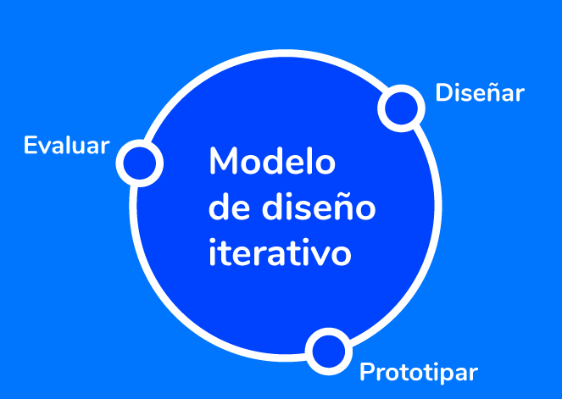
Desarrollo incremental
Para ello, cada requisito se debe completar en una única iteración: el equipo debe realizar todas las tareas necesarias para completarlo (incluyendo pruebas y documentación) y que esté preparado para ser entregado al cliente con el mínimo esfuerzo necesario. De esta manera no se deja para el final del proyecto ninguna actividad arriesgada relacionada con la entrega de requisitos.

Slide 117
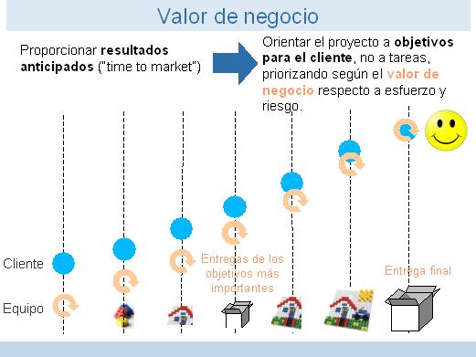
Desarrollo incremental
Para ello, cada requisito se debe completar en una única iteración: el equipo debe realizar todas las tareas necesarias para completarlo (incluyendo pruebas y documentación) y que esté preparado para ser entregado al cliente con el mínimo esfuerzo necesario.
De esta manera no se deja para el final del proyecto ninguna actividad arriesgada relacionada con la entrega de requisitos.

Slide 118
Desarrollo incremental
Beneficios
Se puede gestionar las expectativas del cliente (requisitos desarrollados, velocidad de desarrollo, calidad) de manera regular, puede tomar decisiones en cada iteración. Esto es especialmente interesante cuando:
El cliente no sabe exactamente qué es lo que necesita, lo va sabiendo conforme va viendo cuales son los resultados del proyecto.
El cliente necesita hacer cambios a corto plazo (nuevos requisitos o a cambios en los ya realizados) por:
Cambios en las condiciones del mercado (por un cambio de necesidades, por un nuevo producto que ha lanzado la competencia, urgencias).
La reacción y aceptación del mercado respecto al uso de los primeros resultados del proyecto.
Cualquier cambio en el entorno (recursos, etc.), que pueda incluso finalizar el proyecto manteniendo como mínimo los resultados alcanzados hasta ese momento.

Slide 119
Desarrollo incremental
Beneficios
El cliente puede obtener resultados importantes y usables ya desde las primeras iteraciones.
La finalización de cada iteración es el lugar natural donde el equipo puede decidir cómo mejorar su proceso de trabajo, en función de la experiencia obtenida. Con esta información ya es posible planificar los cambios necesarios para aumentar la productividad y calidad desde las primeras iteraciones. Ver Retrospectiva.
Permite conocer el progreso real del proyecto desde las primeras iteraciones y extrapolar si su finalización es viable en la fecha prevista. El cliente puede decidir re priorizar los requisitos del proyecto, añadir nuevos equipos, cancelarlo, etc.
Dado que cada iteración debe dar como resultado requisitos terminados, se minimiza el número de errores que se producen en el desarrollo y se aumentar la calidad.

Slide 120
Desarrollo incremental
Restricciones
La disponibilidad del cliente debe ser alta durante todo el proyecto dado que participa de manera continua:
El inicio de una iteración, el cliente ha de detallar (o haber detallado previamente) los requisitos que se van a desarrollar.
En la finalización de cada iteración, el cliente ha de revisar los requisitos desarrollados.
La relación con el cliente ha de estar basada en los principios de colaboración y ganar/ganar más que tratarse de una relación contractual en la cual cada parte únicamente defiende su beneficio a corto plazo.
Cada iteración debe dar como resultado requisitos terminados, de manera que el resultado sea realmente útil para el cliente y no deje tareas pendientes para futuras iteraciones o para la finalización del proyecto.

Slide 121
Desarrollo incremental
Recomendaciones
Utilizar iteraciones cortas de 2 a 4 semanas incrementa la productividad del proyecto, dado que el equipo trabaja de forma más eficiente cuando tiene objetivos a corto plazo. Asimismo, con iteraciones cortas la precisión de las estimaciones aumenta. El tamaño depende de:
Los condicionantes del proyecto.
La necesidad de tener feedback más o menos rápido.
Que no se degrade la relación trabajo útil / gestión operativa (por ejemplo reuniones, actividades necesarias que no producen valor directo, etc.).

Slide 122
Desarrollo incremental
Recomendaciones
Utilizar iteraciones regulares, de manera que todas sean un timebox de la misma duración.
El equipo aprende a calcular la velocidad de desarrollo, la cantidad de trabajo que puede hacer en una iteración (sin tener que hacer extrapolaciones si las iteraciones no fuesen regulares).
El cliente puede proyectar cuantas iteraciones se necesitan para tener cada entrega, en función de la velocidad de desarrollo del equipo (el trabajo que pudo completar en iteraciones anteriores del mismo tamaño), y tomar decisiones al respecto.
Permite gestionar y sincronizar de manera sencilla las necesidades del proyecto con respecto a las de otros proyectos (integración con el trabajo realizado por otros equipos, compartición de personas que son difíciles de asignar a un único equipo).

Slide 123
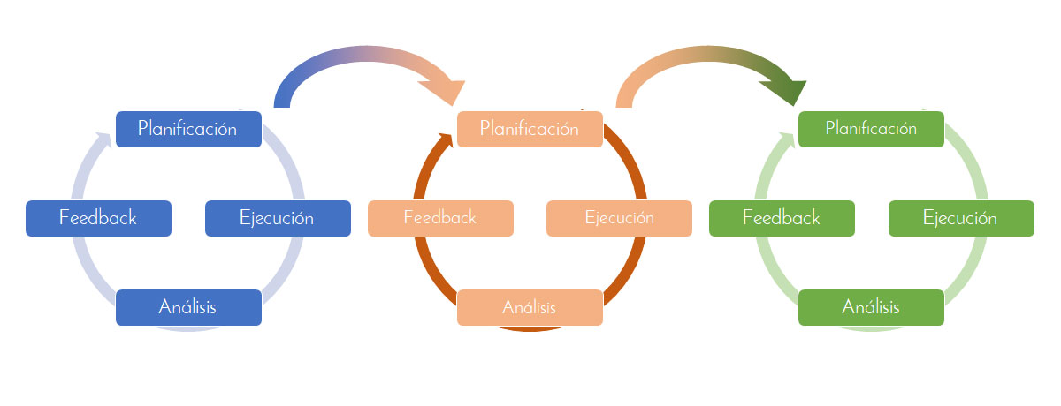
Desarrollo Iterativo vs Incremental
Desarrollo Iterativo
No entrega prototipos esta mas enfocado en el proceso de desarrollo y en el feedback que pueden obtener al finalizar cada iteración.

Slide 124
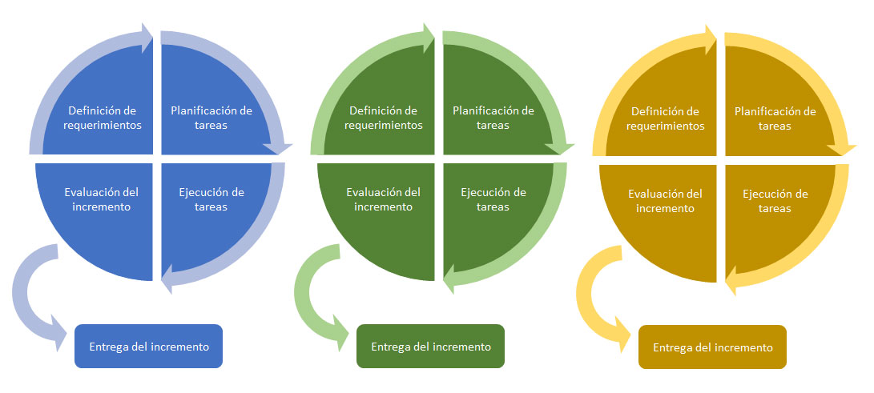
Desarrollo Iterativo vs Incremental
Desarrollo Incremental
Se enfoca en la relación con el cliente y en la retroalimentación que este pueda proporcionar gracias a la liberación de prototipos al finalizar cada iteración.

Slide 125
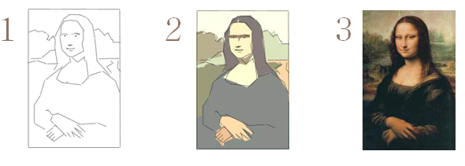
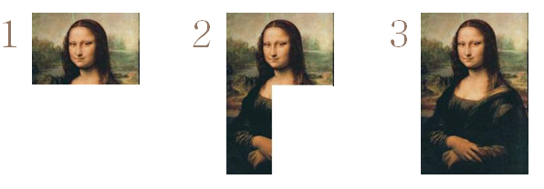
Desarrollo Iterativo vs Incremental
Desarrollo Iterativo
Desarrollo Incremental

Slide 126
Metodologías Agiles
Metodología Scrum

Slide 127
Metodología Scrum
La metodología Scrum es un marco de trabajo o framework que se utiliza dentro de equipos que manejan proyectos complejos. Es decir, se trata de una metodología de trabajo ágil que tiene como finalidad la entrega de valor en períodos cortos de tiempo y para ello se basa en tres pilares: la transparencia, inspección y adaptación. Esto permite al cliente, junto con su equipo comercial, insertar el producto en el mercado pronto, rápido y empezar a obtener ventas

Slide 128

Metodología Scrum
Los pilares o características de la metodología Scrum más importantes son 3

Slide 129
Metodología Scrum
1. Transparencia
Con el método Scrum todos los implicados tienen conocimiento de qué ocurre en el proyecto y cómo ocurre. Esto hace que haya un entendimiento “común” del proyecto, una visión global.
2. Inspección
Los miembros del equipo Scrum frecuentemente inspeccionan el progreso para detectar posibles problemas. La inspección no es un examen diario, sino una forma de saber que el trabajo fluye y que el equipo funciona de manera autoorganizada.
3. Adaptación
Cuando hay algo que cambiar, el equipo se ajusta para conseguir el objetivo del sprint. Esta es la clave para conseguir el éxito en proyectos complejos, donde los requisitos son cambiantes o poco definidos y en donde la adaptación, la innovación, la complejidad y flexibilidad son fundamentales.

Slide 130
Roles de la Metodología Scrum
Con la metodología Scrum, el equipo tiene como foco entregar valor y ofrecer resultados de calidad que permitan cumplir los objetivos de negocio del cliente.
Para ello, los equipos de Scrum son autoorganizados y multifuncionales. Es decir, cada uno es responsable de unas tareas determinadas y de terminarlas en los tiempos acordados. Esto garantiza la entrega de valor del equipo completo, sin necesidad de ayuda o la supervisión minuciosa de otros miembros de la organización.
En Scrum existen 3 roles muy importantes :
Product Owner
Scrum Master
Equipo de desarrollo.

Slide 131
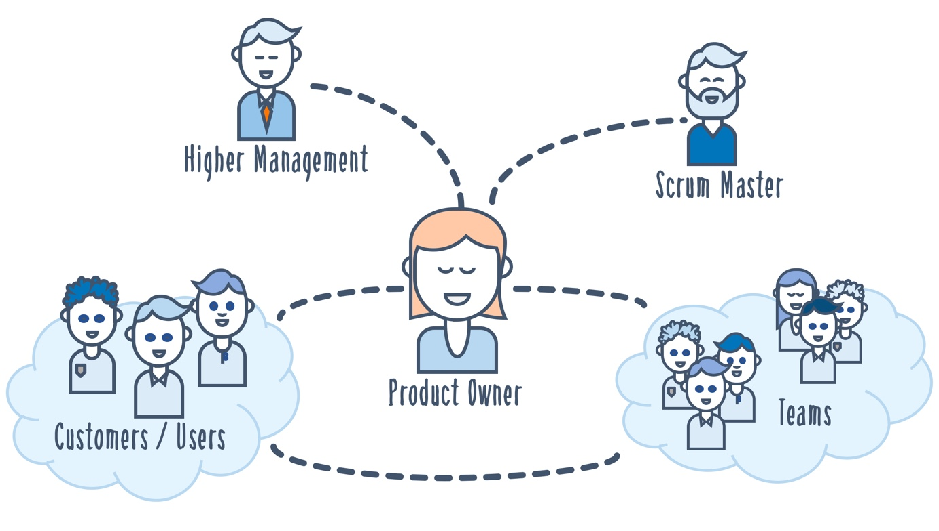
Roles de la Metodología Scrum
Product Owner:
Es el responsable de maximizar el valor del trabajo del equipo de desarrollo. La maximización del valor del trabajo viene de la mano de una buena gestión del Product Backlog, el cual explicaremos más adelante.
El Product owner es el único perfil que habla constantemente con el cliente, lo que le obliga a tener muchos conocimientos sobre negocio.
Para finalizar, un equipo Scrum debe tener solo un Product Owner y este puede ser parte del equipo de desarrollo.

Slide 132
Roles de la Metodología Scrum
Scrum Master:
Es el responsable de que las técnicas Scrum sean comprendidas y aplicadas en la organización. Es el manager de Scrum, un líder que se encarga de eliminar impedimentos o inconvenientes que tenga el equipo dentro de un sprint.
Dentro de la organización, el Scrum Master tiene la labor de ayudar en la adopción de esta metodología en todos los equipos.

Slide 133
Roles de la Metodología Scrum
Equipo de desarrollo:
Son los encargados de realizar las tareas priorizadas por el Product Owner. Es un equipo multifuncional y auto-organizado. Son los únicos que estiman las tareas del product backlog, sin dejarse influenciar por nadie.
Los equipos de desarrollo no tienen sub-equipos o especialistas. La finalidad de esto es transmitir la responsabilidad compartida si no se llegan a realizar todas las tareas de un sprint.

Slide 134
Hitos de la Metodología Scrum
Los hitos de la Metodología de trabajo Scrum
El desarrollo iterativo se realiza en un sprint, que contiene los siguientes eventos:
Sprint
Planning
Daily
Meeting
Sprint review
Sprint retrospective

Slide 135
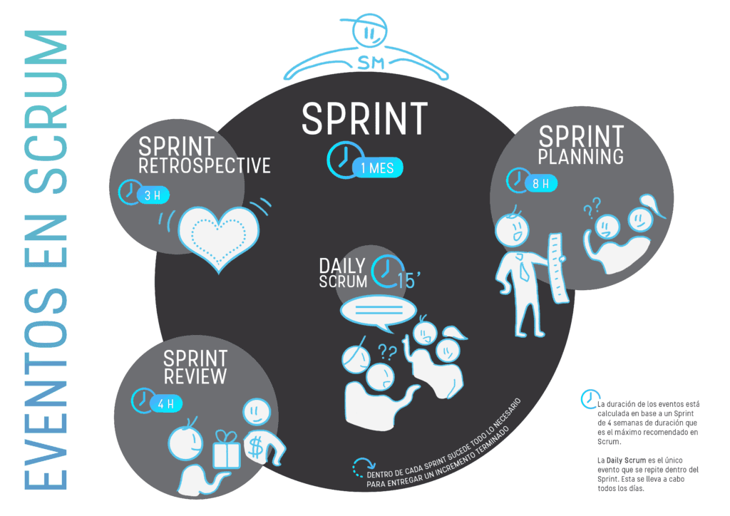
Hitos de la Metodología Scrum

Slide 136

Hitos de la Metodología Scrum
Sprint
El sprint es el corazón de Scrum, es el contenedor de los demás hitos del proceso. Todo lo que ocurre en una iteración para entregar valor está dentro de un sprint. La duración máxima es de un mes, el tiempo se determina en base al nivel de comunicación que el cliente quiere tener con el equipo. Los sprints largos pueden hacer que se pierda feedback valioso del cliente y poner en peligro el proyecto.

Slide 137
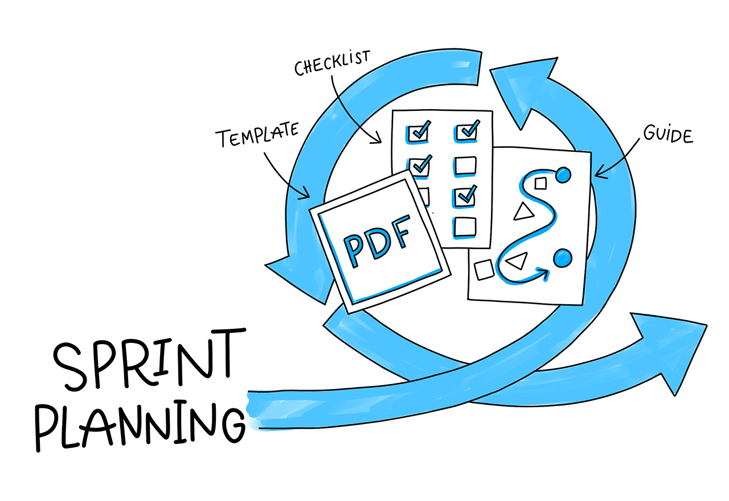
Hitos de la Metodología Scrum
Sprint planning
En esta primera reunión que se hace en el sprint puede llegar a tener una duración de 8 horas para sprints de un mes.
El equipo se hace las siguientes preguntas:
¿Qué se va a hacer en el sprint? En base a ello, se eligen tareas del Product backlog.
¿Cómo lo vamos a hacer? El equipo de desarrollo define las tareas necesarias para completar cada ítem elegido del Product Backlog.
La definición de qué se va a hacer implica que con la entrega de valor que se hará al cliente al final el equipo tenga un objetivo y se encuentre comprometido del sprint. A esto se le llama sprint goal.
El resultado de esta reunión es el sprint goal y un sprint backlog (que revisaremos más adelante).

Slide 138
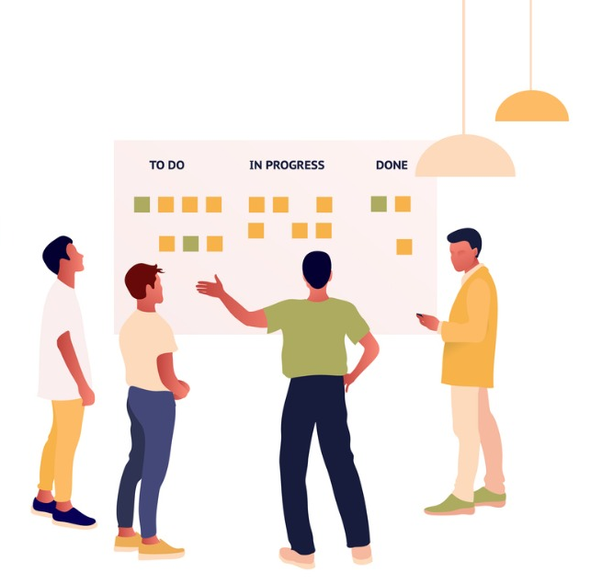
Hitos de la Metodología Scrum
Daily meeting
Es una reunión diaria dentro del sprint que tiene como máximo 15 minutos de duración. En ella debe participar, sí o sí, el equipo de desarrollo y el Scrum Master. El Product Owner no tienen necesidad de estar presente.
En esta reunión diaria el equipo de desarrollo hace las siguientes tres preguntas:
¿Qué hice ayer?
¿Qué voy a hacer hoy?
¿Tengo algún impedimento que necesito que me solucionen?
Esta reunión es la más oportuna para poder inspeccionar el trabajo y poder adaptarse en caso de que haya cambio de tareas dentro de un sprint.

Slide 139
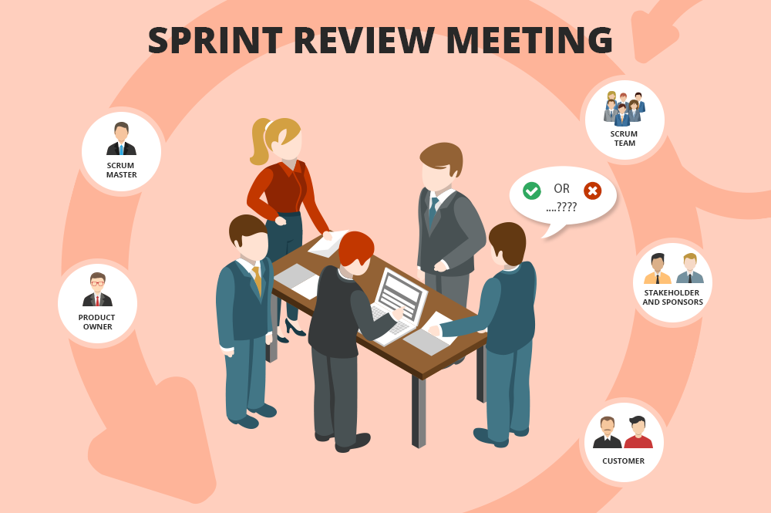
Hitos de la Metodología Scrum
Sprint review
La review del valor que vamos a entregar al cliente se hace en esta reunión, al final de cada sprint. Su duración es de 4 horas para sprints de un mes, y es la única reunión de Scrum a la que puede asistir el cliente. En ella el Product Owner presenta lo desarrollado al cliente y el equipo de desarrollo muestra su funcionamiento. El cliente valida los cambios realizados y además brinda feedback sobre nuevas tareas que el Product Owner tendrá que agregar al Product backlog.

Slide 140
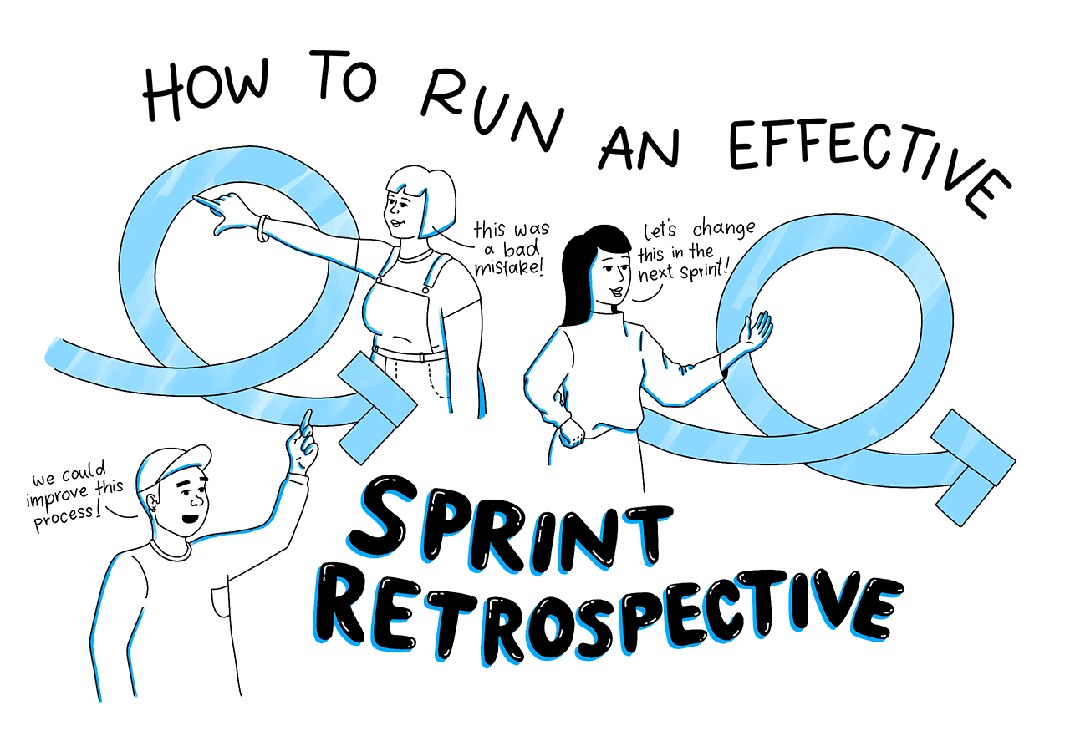
Hitos de la Metodología Scrum
Sprint retrospective
La retrospectiva es el último evento de Scrum, tiene una duración de 3 horas para Sprints de un mes, y es la reunión del equipo en la que se hace una evaluación de cómo se ha implementado la metodología Scrum en el último sprint.
Es una gran oportunidad para el equipo Scrum de inspeccionarse a sí mismo, proponiendo mejoras para el siguiente sprint.
El resultado: una lista de mejoras que debe aplicar el siguiente día, ya que al finalizar la retrospectiva, inmediatamente comienza un nuevo sprint, que incluye el sprint planning, daily meeting, sprint review y la ya mencionada sprint retrospective.

Slide 141
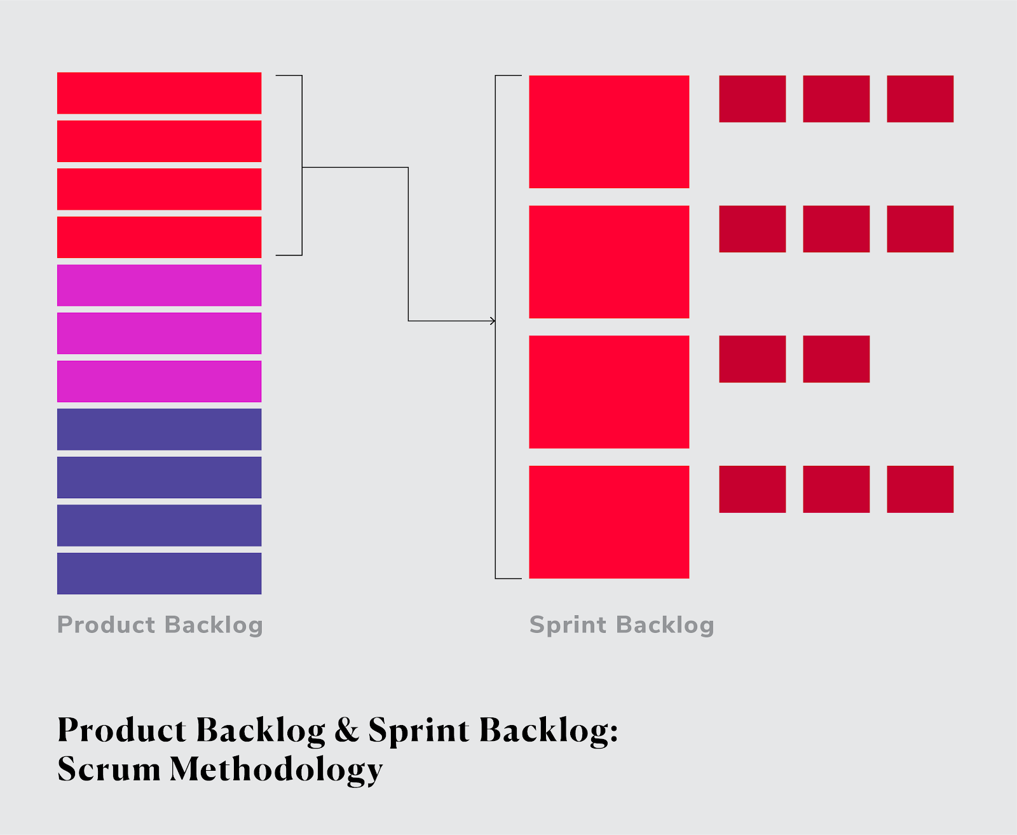
Herramientas para la metodología Scrum
Las herramientas que se utilizan en Scrum están definidas para maximizar la transparencia dentro del equipo; es decir, que todos tengan una misma visión de lo que está ocurriendo en el proyecto.
Las herramientas principales de Scrum son:
Product backlog
Sprint backlog.

Slide 142
Herramientas para la metodología Scrum
Product backlog
Básicamente, el product backlog es el listado de tareas que engloba todo un proyecto.
Cualquier cosa que debamos hacer debe estar en el product backlog y con un tiempo estimado por el equipo de desarrollo.
La responsabilidad exclusiva de ordenar el product backlog es del Product Owner, que se encuentra en constante comunicación con el cliente para asegurarse de que las prioridades están bien establecidas.
Las tareas que están más arriba deben de ser las de mayor prioridad.
El equipo de desarrollo elige tareas del product backlog en el sprint planning para generar tanto el sprint backlog como el sprint goal.

Slide 143
Herramientas para la metodología Scrum
Sprint backlog
Es el grupo de tareas del product backlog que el equipo de desarrollo elige en el sprint planning junto con el plan para poder desarrollarlas. Debe ser conocido por todo el equipo, para asegurarse de que el foco debe estar en este grupo de tareas.
El sprint planning no cambia durante el sprint, solo se permite cambiar el plan para poder desarrollarlas.

Slide 144
Herramientas para la metodología Scrum
Sprint backlog
Es el grupo de tareas del product backlog que el equipo de desarrollo elige en el sprint planning junto con el plan para poder desarrollarlas. Debe ser conocido por todo el equipo, para asegurarse de que el foco debe estar en este grupo de tareas.
El sprint planning no cambia durante el sprint, solo se permite cambiar el plan para poder desarrollarlas.

Slide 145

Herramientas para la metodología Scrum
Ventajas de la metodología Scrum
Scrum es muy fácil de aprender: los roles, hitos y herramientas son claros y tienen un objetivo por lo que es un método muy relacionado con nuestra manera diaria de trabajar.
El cliente puede comenzar a usar el producto rápidamente.
Se agiliza el proceso, ya que la entrega de valor es muy frecuente.
Menor probabilidad de sorpresas o imprevistos, porque el cliente está viendo frecuentemente el proyecto.

Slide 146
Herramientas para la metodología Scrum
Desventajas de la metodología Scrum
Aunque Scrum sea fácil de aprender, es muy difícil implementarlo. Esto supone una predisposición y un cambio de cultura de la organización que debe ir desde los altos mandos hasta los clientes.
La necesidad de tener equipos multidisciplinares puede ser un problema, ya que es difícil encontrar personas que sean capaces de hacer todo el trabajo de un equipo.
El equipo puede tender a realizar el camino más corto para conseguir el objetivo de un sprint, el cual no siempre ofrece resultados de calidad.

Slide 147
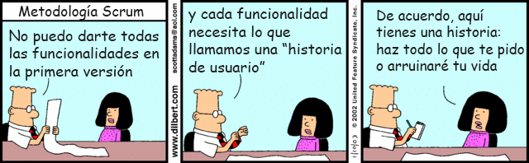
Metodología Scrum

Slide 148
Metodologías Agiles
Metodología Programación Extrema (XP)

Slide 149

Metodología Programación Extrema (XP)
La programación extrema es una metodología de desarrollo ágil que tiene como principal objetivo aumentar la productividad a la hora de desarrollar un proyecto software. Da prioridad a los trabajos que dan un resultado directo y en los cuales se reduce la burocracia que pueda existir en el entorno de trabajo.

Slide 150
Metodología Programación Extrema (XP)
El Modelo
La metodología XP define cuatro variables para cualquier proyecto de software: costo, tiempo, calidad y alcance.
El método especifica que de estas cuatro variables, tres de ellas podrán ser fijadas arbitrariamente por actores externos al grupo de desarrolladores (clientes y jefes de proyecto), y el valor de la restante deberá será establecida por el equipo de desarrollo, quien establecerá su valor en función de las otras tres.
Por ejemplo, si el cliente establece el alcance y la calidad, y el jefe de proyecto el precio, el grupo de desarrollo tendrá libertad para determinar el tiempo que durará el proyecto. Se trata de establecer un equilibrio entre las cuatro variables del proyecto.

Slide 151
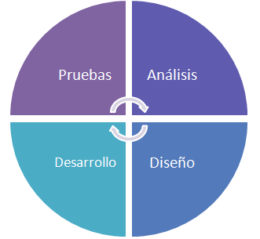
Metodología Programación Extrema (XP)
El Ciclo de vida
Al igual que otras metodologías de gestión de proyectos, tanto Ágiles como tradicionales, el ciclo XP incluye:
Entender lo que el cliente necesita > Fase de Exploración
Estimar el esfuerzo > Fase de Planificación
Crear la solución > Fase de Iteraciones
Entregar el producto final al cliente > Fase de puesta en producción
En cada iteración se realiza un ciclo completo de análisis, diseño, desarrollo y pruebas, pero utilizando un conjunto de reglas y prácticas especificas de XP. Un proyecto con XP, implica de entre a 10 a 15 iteraciones habitualmente.

Slide 152
Equipo de Programación Extrema
Lista del equipo XP:
Como toda metodología Agile esta metodología de Programación Extrema XP, tiene su equipo definido.
El cliente ejerce así su responsabilidad:
Los clientes son los responsables de definir los objetivos del proyecto, así como de conducir su gestión. Marcan las necesidades y las prioridades en el proyecto.
Los programadores y su marco de acción:
Como especialistas en las actividades que ayudarán a cumplir los objetivos, los programadores serán los encargados de delimitar duraciones y estimar tiempos. Por lo que planificarán el proyecto, con respecto a los requisitos acordados con los clientes.

Slide 153
Equipo de Programación Extrema
Los tester amplían su rol en la XP:
La comunicación del Tester con el cliente será vital para alinear resultados con requisitos estimados.
El tracker o encargado de seguimiento:
Su objetivo será que en todo momento haya un control y un por qué se realiza cada cosa. También la comunicación y relación constante con el cliente es clave. Definirá los hitos o puntos de control en la planificación, en función de los objetivos del cliente y las estimaciones de tiempos de ejecución de tareas del equipo de programadores.

Slide 154
Equipo de Programación Extrema
El coach y su labor clave:
Los Coach realizan una tarea fundamental: el asesoramiento y orientación continuo tanto para el equipo de trabajo como para los clientes. Son la guía del proyecto, para que todos sepan bien qué, cómo y cuándo hacerlo.
El manager XP responde así a este método:
El responsable de coordinas comunicaciones entre las distintas partes, ofrecer y gestionar los recursos necesarios. De tener una idea general del funcionamiento del proyecto y su estado en todo momento.

Slide 155
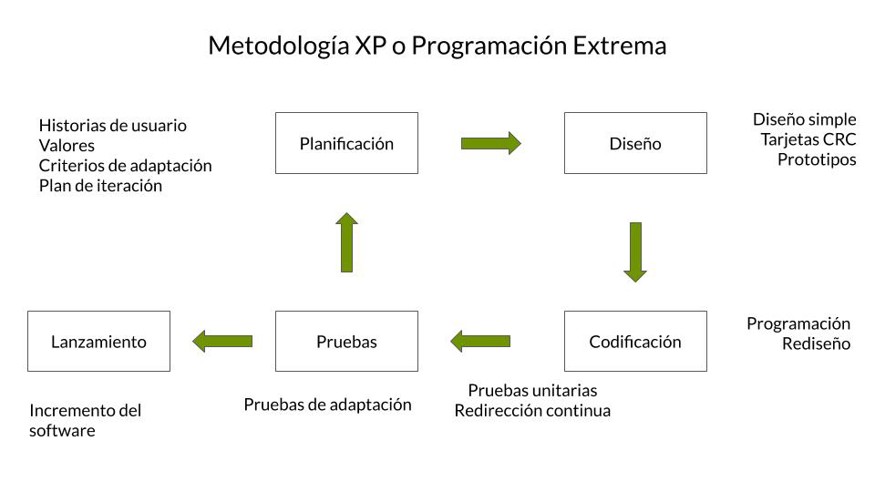
Fases de la Programación Extrema
METODOLOGIA XP: FASES

Slide 156
Fases de la Programación Extrema
1: PLANIFICACIÓN
Según la identificación de las historias de usuario, se priorizan y se descomponen en mini-versiones. La planificación se va a ir revisando. Cada dos semanas aproximadamente de iteración, se debe obtener un software útil, funcional, listo para probar y lanzar.

Slide 157
Fases de la Programación Extrema
DISEÑO
En este paso se intentará trabajar con un código sencillo, haciendo lo mínimo imprescindible para que funcione. Se obtendrá el prototipo. Además, para el diseño del software orientado a objetos, se crearán tarjetas CRC (Clase-Responsabilidad-Colaboración).

Slide 158
Fases de la Programación Extrema
CODIFICACIÓN «DE TODOS»
La programación aquí se hace «a dos manos», en parejas en frente del mismo ordenador. Incluso, a veces se intercambian las parejas. De esta forma, nos aseguramos que se realice un código más universal, con el que cualquier otro programador podría trabajar y entender. Y es que deber parecer que ha sido realizado por una única persona. Así se conseguirá una programación organizada y planificada.

Slide 159
Fases de la Programación Extrema
PRUEBAS
Se deben realizar pruebas automáticas continuamente. Al tratarse normalmente de proyectos a corto plazo, este testeo automatizado y constante es clave. Además, el propio cliente puede hacer pruebas, proponer nuevas pruebas e ir validando las mini-versiones.

Slide 160
Fases de la Programación Extrema
LANZAMIENTO
Si hemos llegado a este punto, significa que hemos probado todas las historias de usuario o mini-versiones con éxito, ajustándonos a los requerimientos del clientes. Tenemos un software útil y podemos incorporarlo en el producto.

Slide 161
Fases de la Programación Extrema
LANZAMIENTO
Si hemos llegado a este punto, significa que hemos probado todas las historias de usuario o mini-versiones con éxito, ajustándonos a los requerimientos del clientes. Tenemos un software útil y podemos incorporarlo en el producto.

Slide 162
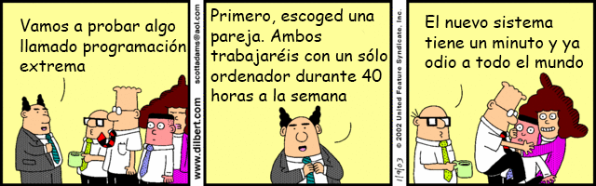
Metodología Programación Extrema (XP)

Slide 163
UML (Unified Modeling Language)
Lenguaje Unificado de Modelado

Slide 164

UML (Unified Modeling Language)
UML son las siglas de “Unified Modeling Language” o “Lenguaje Unificado de Modelado”. Se trata de un estándar que se ha adoptado a nivel internacional por numerosos organismos y empresas para crear esquemas, diagramas y documentación relativa a los desarrollos de software (programas informáticos).
Es comparable a los planos usados en otros campos y consiste en diferentes tipos de diagramas. En general, los diagramas UML describen los límites, la estructura y el comportamiento del sistema y los objetos que contiene.

Slide 165
UML (Unified Modeling Language)
TIPOS DE DIAGRAMAS EN UML
Usando UML se pueden construir numerosos tipos de diagramas. Vamos a citar algunos:
Diagramas de casos de uso: Representa una funcionalidad particular de un sistema. Se crea para ilustrar cómo se relacionan las funcionalidades con sus controladores (actores) internos/externos.
Diagramas de secuencia: Muestra cómo los objetos interactúan entre sí y el orden de la ocurrencia. Representan interacciones para un escenario concreto.
Diagramas de actividades: Flujos de trabajo de negocios u operativos representados gráficamente para mostrar la actividad de alguna parte o componente del sistema.

Slide 166
Diagrama de Casos de Uso
Diagrama de Casos de Uso
Un caso de uso es una descripción de las acciones de un sistema desde el punto de vista del usuario. Es una herramienta valiosa dado que es una técnica de aciertos y errores para obtener los requerimientos del sistema, justamente desde el punto de vista del usuario.
Los diagramas de caso de uso modelan la funcionalidad del sistema usando actores y casos de uso. Los casos de uso son servicios o funciones provistas por el sistema para sus usuarios.

Slide 167
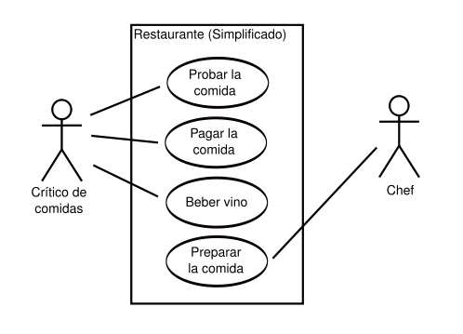
Simbología de los casos de uso
Sistema: El rectángulo representa los límites del sistema que contiene los casos de uso. Los actores se ubican fuera de los límites del Sistema.

Slide 168
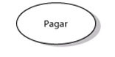
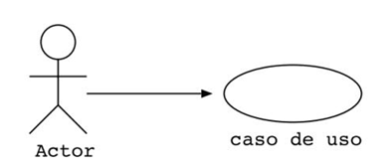
Simbología de los casos de uso
Caso de uso: Se representan con óvalos. La etiqueta en el óvalo indica la función del sistema.
Actor: Un diagrama de caso de uso contiene los símbolos del actor y del caso de uso, junto con líneas conectoras. Los actores son similares a las entidades externas; existen fuera del sistema. El término actor se refiere a un rol específico de un usuario del sistema.

Slide 169
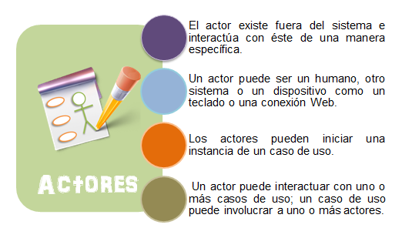
Simbología de los casos de uso
Ejemplo:
Un actor puede ser un empleado, pero también puede ser un cliente en la tienda de la empresa. Incluso cuando es la misma persona en el mundo real, se representa como dos símbolos distintos en un diagrama de caso de uso, ya que la persona interactúa con el sistema en distintos roles.

Slide 170
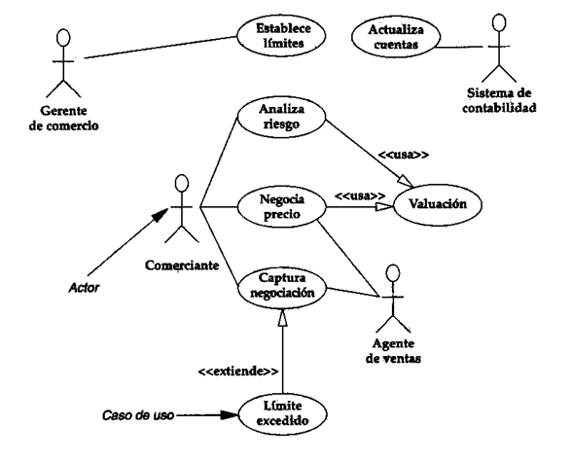
Simbología de los casos de uso
Relaciones
Las relaciones entre un actor y un caso de uso, se dibujan con una línea simple. Para relaciones entre casos de uso, se utilizan flechas etiquetadas “incluir” o “extender.” Una relación “incluir” indica que un caso de uso es necesitado por otro para poder cumplir una tarea. Una relación “extender” indica opciones alternativas para un cierto caso de uso.

Slide 171
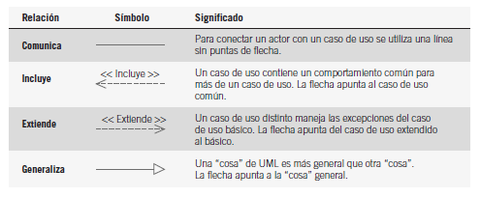
Simbología de los casos de uso
Relaciones de los casos de uso
Las relaciones activas se conocen como relaciones de comportamiento y se utilizan principalmente en los diagramas de casos de uso. Hay cuatro tipos básicos de relaciones de comportamiento: comunica, incluye, extiende y generaliza.

Slide 172
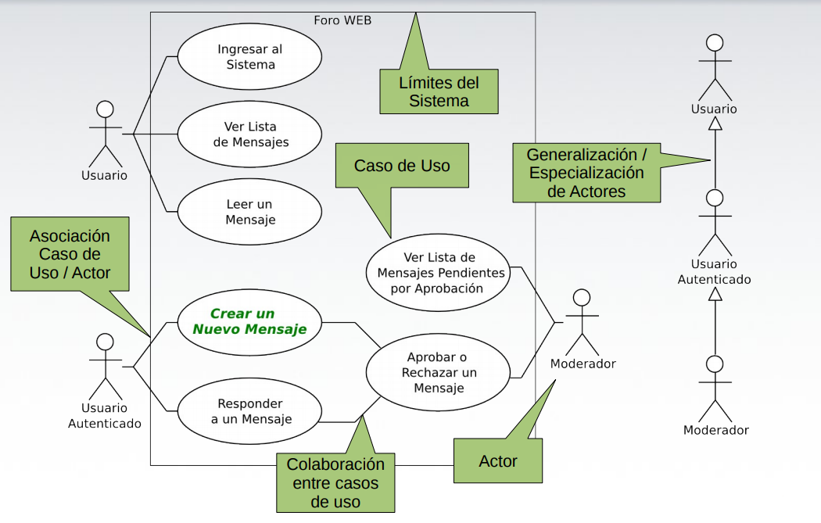
Ejemplo de casos de uso

Slide 173
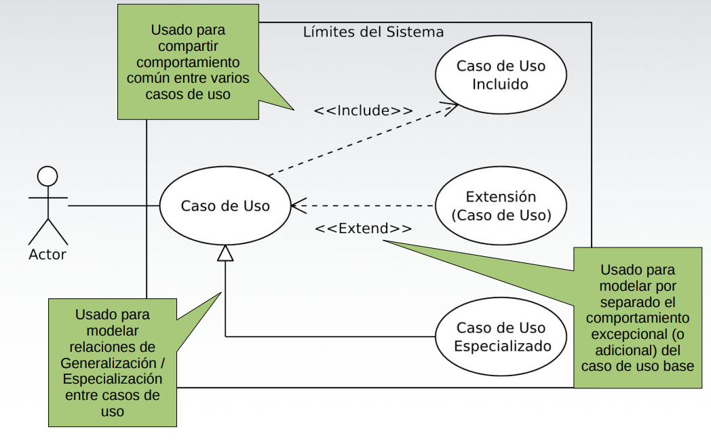
Ejemplo de casos de uso

Slide 174
Ejercicio en Clases
Ejercicio:
A partir de los Casos de uso especificados anteriormente a partir de los cuales se laboraron diagramas de Casos de Uso a modo de ejemplo
Escenario principal | Profesor | Sistema
 | 1. El profesor se identifica.
 |  | 2. El sistema autentifica al profesor y le ofrece una lista de estadísticas disponibles.
 | 3. El profesor selecciona una de las opciones.
 |  | 4. El sistema presenta un informe con los datos solicitados.
 | 5. Si así lo desea, el profesor imprime el informe.

Slide 175
Ejercicio en Clases
Ejercicio:
A partir de los Casos de uso especificados anteriormente a partir de los cuales se laboraron diagramas de Casos de Uso a modo de ejemplo
Alternativas |  | 2. Si, tras un tercer intento, la autentificación no se realiza con éxito, se guarda la incidencia en un registro y se impide volver a acceder a la aplicación desde la misma IP durante 15 minutos.
Observaciones | -
Requisitos no funcionales | El sistema debe estar preparado para aceptar 100 sesiones simultáneas de profesores consultando sus estadísticas sin degradar su rendimiento más de un 50% con respecto a un usuario único.

Slide 176
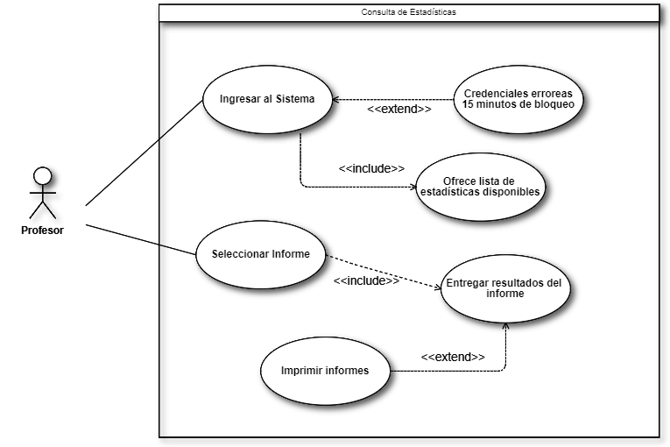
Ejercicio en Clases

Slide 177
Ejercicio en Clases
Ejercicio:
A partir de los Casos de uso especificados anteriormente a partir de los cuales se laboraron diagramas de Casos de Uso a modo de ejemplo
Escenario principal | Profesor | Sistema
 | 1. El paciente se identifica.
 |  | 2. El sistema valida los datos de inicio de sesión del paciente y muestra tanto los datos del perfil del paciente como la opción de reservar una hora.
 | 3. El paciente selecciona opción de reservar hora.
 |  | 4. El sistema muestra el formulario de reservación de hora.
 | 5. El paciente rellena el formulario seleccionando una hora efectúa la reserva.

Slide 178
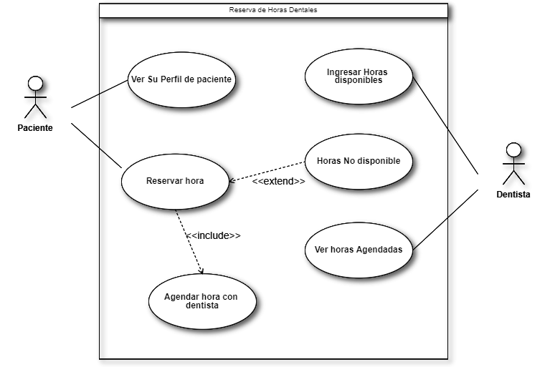
Ejercicio en Clases

Slide 179
Diagrama de secuencia
Diagrama de secuencia
Un diagrama de secuencia es un tipo de diagrama de interacción porque describe cómo y en qué orden un grupo de objetos funcionan en conjunto. Algunos de los beneficios obtenidos son:
Representa los detalles de un caso de uso en UML.
Modelar la lógica de una operación, una función o un procedimiento sofisticados.
Ve cómo los objetos y los componentes interactúan entre sí para completar un proceso.
Planificar y comprender la funcionalidad detallada de un escenario actual o futuro

Slide 180
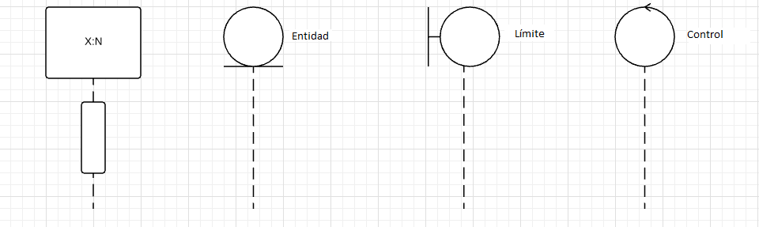
Componentes y símbolos básicos
Los límites (boundaries): Representan interfaces que interactúan con actores externos. Estos objetos pueden ser, por ejemplo, interfaces de usuario, en cuyo caso el actor correspondería a una persona.
Las entidades (entities): Son contenedores de datos, o sea, objetos que contienen datos del sistema.
El control: No tiene que ser necesariamente un objeto; también funciona un método que se asigna a uno de los otros dos elementos. Se trata del mediador que conecta entidad y límite, monitoriza las señales de los dos elementos y comprueba su lógica. Para que los límites y las entidades se comuniquen, se necesita un elemento de control.

Slide 181


Componentes y símbolos básicos
Símbolo de objeto: Representa una clase u objeto en UML. El símbolo objeto demuestra cómo se comportará un objeto en el contexto del sistema. Los atributos de las clases no deben aparecer en esta figura.
Casilla de activación: Representa el tiempo necesario para que un objeto finalice una tarea. Cuanto más tiempo lleve la tarea, más larga será la casilla de activación..

Slide 182

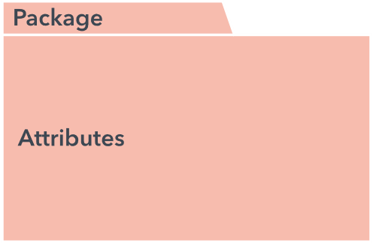
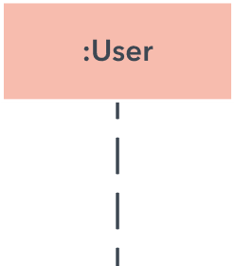
Componentes y símbolos básicos
Símbolo de actor: Muestra entidades que interactúan con el sistema o que son externas al sistema.
Símbolo de paquete: Se usa en notación UML 2.0 para contener los elementos interactivos del diagrama. También conocida como "marco", esta figura rectangular tiene un pequeño rectángulo interior para etiquetar el diagrama.
Símbolo de línea de vida: Representa el paso del tiempo a medida que se extiende hacia abajo. Esta línea vertical discontinua representa eventos secuenciales que le ocurren a un objeto durante el proceso graficado. Las líneas de vida pueden comenzar con una figura rectangular etiquetada o un símbolo de actor.

Slide 183
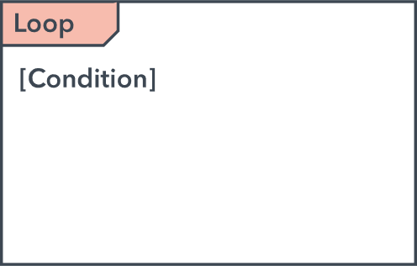

Componentes y símbolos básicos
Símbolo de bucle de opción: Se emplea para modelar escenarios del tipo "Si... entonces...", es decir, una circunstancia que solo sucederá en determinadas condiciones.
Símbolo de alternativas: Simboliza una decisión (que, por lo general, es mutuamente exclusiva) entre dos o más secuencias de mensajes. Para representar alternativas, emplea la figura rectangular etiquetada con una línea discontinua en su interior.

Slide 184

Símbolos comunes de mensajes
Mensaje sincrónico: Representados por una línea continua y una punta de flecha sólida. Este símbolo se utiliza cuando un remitente debe esperar una respuesta a un mensaje antes de proseguir. El diagrama debe mostrar el mensaje y la respuesta.
Mensaje asincrónico: Representados por una línea continua y una punta de flecha simple. Los mensajes asincrónicos no necesitan una respuesta para que el remitente siga adelante. Solo la llamada se debe incluir en el diagrama.

Slide 185

Símbolos comunes de mensajes
Mensaje de respuesta: Están representados con una línea discontinua y una punta de flecha simple. Estos mensajes son las respuestas a las llamadas.
Símbolo de eliminar mensaje: Están representados por una línea continua y una punta de flecha sólida, seguida de una X. Este mensaje destruye un objeto.

Slide 186

Símbolos comunes de mensajes
Caso de Uso: Sistema de cuantas de Blog

Slide 187
Símbolos comunes de mensajes
Caso de Uso: Sistema de cuantas de Blog
Flujo Básico
Paso | Acción
1 | El administrador pide al sistema crear una nueva cuenta de blog
2 | El administrador selecciona el tipo de cuenta "normal"
3 | El administrador ingresa los detalles del autor
4 | Los detalles del autor se verifican en la base de datos de credenciales
5 | Una nueva cuenta de blog normal es creada
6 | Un resumen de la nueva cuenta se envía por correo al autor

Slide 188

Ejemplo de diagrama de secuencia
Caso de Uso: Sistema de cuantas de Blog

Slide 189

Ejemplo de diagrama de secuencia
Caso de Uso: Sistema de cuantas de Blog

Slide 190

Ejemplo de diagrama de secuencia
Caso de Uso: Sistema de cuantas de Blog

Slide 191

Ejemplo de diagrama de secuencia
Caso de Uso: Sistema de cuantas de Blog

Slide 192
Diagrama de Actividad
Un diagrama de actividad UML ayuda a visualizar un determinado caso de uso a un nivel más detallado. Es un diagrama de comportamiento que ilustra el flujo de actividades a través de un sistema. Los diagramas de actividad UML también pueden utilizarse para representar un flujo de eventos en un proceso comercial. Pueden utilizarse para examinar los procesos comerciales a fin de identificar su flujo y sus necesidades.

Slide 193




Símbolos del diagrama de actividad
Nodo de Inicio/ Inicial: Se utiliza para representar el punto de partida o el estado inicial de una actividad.
Actividad / Acción Estado: Se utiliza para representar las actividades del proceso.
Acción: Se utiliza para representar las subáreas ejecutables de una actividad.
Control de flujo / borde: Se utiliza para representar el flujo de control de una acción a otra.
Flujo de objetos / Borde de control: Se utiliza para representar la trayectoria de los objetos que se mueven a través de la actividad.

Slide 194




Símbolos del diagrama de actividad
Actividad Nodo final: Se utiliza para marcar el final de todos los flujos de control dentro de la actividad.
Nodo final del flujo: Se utiliza para marcar el final de un flujo de control único.
Nodo de decisión: Se utiliza para representar un punto de ramificación condicional con una entrada y múltiples salidas.
Nodo de fusión: Se utiliza para representar la fusión de flujos. Tiene varias entradas, pero una salida.
Tenedor: Se utiliza para representar un flujo que puede ramificarse en dos o más flujos paralelos.

Slide 195




Símbolos del diagrama de actividad
Merge: Se utiliza para representar un flujo que puede ramificarse en dos o más flujos paralelos.
Envío de señales: Se utiliza para representar la acción de enviar una señal a una actividad de aceptación.
Recepción de la señal: Se utiliza para representar que la señal se recibe.
Nota/ Comentario: Se utiliza para añadir comentarios pertinentes a los elementos.

Slide 196

Símbolos del diagrama de actividad
Partitions or swinglanes:
Los swinglanes representan los procesos, participantes o elementos responsables de ejecutar un conjunto dacciones

Slide 197

Ejemplo de diagrama de actividad

Slide 198

Ejemplo de diagrama de actividad

Slide 199

UML (Unified Modeling Language)

Slide 200
INTRODUCCIÓN A REQUERIMIENTOS Y MODELOS DE NEGOCIOS
Introducción a BPMN

Slide 201

BPM (Business Process Management)
Arquitectura de Negocios:
Es el diseño de una operación de negocios, normalmente descrita en términos de capacidades empresariales y capacidades de tecnología de soporte. Este diseño es conceptual y se utiliza para determinar cómo una empresa tendrá que cambiar para apoyar una estrategia dada.

Slide 202

BPM (Business Process Management)
¿ Qué es BPM ?
BPM (Business Process Management), o Gestión de Procesos de Negocios, es una disciplina (que combina tecnologías y metodologías), que tiene como fin mejorar los procesos de negocio que sustentan la operación de las organizaciones.

Slide 203
BPM (Business Process Management)
Se basa en un ciclo de mejora continua compuesto de cuatro etapas:
Modelar los procesos mediante un diagrama en una notación gráfica (como ser el estándar BPMN por ejemplo), que permita visualizar y discutir cómo funcionan.
Automatizar los procesos utilizando un BPM Suite, donde los diferentes participantes de cada etapa puedan hacer su parte del trabajo.
Medir tiempos y cantidades de trabajo realizadas utilizando indicadores de rendimiento, para extraer conclusiones objetivas sobre dónde mejorar.
Optimizar, introducir las mejoras derivadas del análisis anterior para mejorar el proceso, y volver al punto 1.

Slide 204

BPM (Business Process Management)
Procesos de Negocio:
Un proceso de negocio es una secuencia de actividades que se realizan en su empresa para lograr alguno de sus objetivos. Por lo general en un proceso de negocio involucra a varias personas que colaboran cada uno en una etapa diferente del proceso. Por ello, para entender ¿ Qué es BPM ?, primero deberemos identificar los procesos que sustentan la operación de la organización. Luego, entender cómo funciona cada uno de ellos. A partir de ello, podremos automatizarlos y mejorarlos.

Slide 205
Ejemplo Modelado de procesos
Ejemplo
Imaginemos que su empresa recibe solicitudes de cotización de sus productos por diferentes medios: mail, teléfono o web en su call center, o por medio de un equipo de vendedores en la calle y contacto directo con los clientes. En cualquier caso, luego de recibida la solicitud, es asignada a un vendedor, quien se dedica a comunicarse con el cliente para conocer mejor sus necesidades y construir una propuesta comercial que las atienda. Hay propuestas estándar, que van directo al cliente vía mail. Y hay propuestas complejas, que requieren de una aprobación adicional del gerente comercial y luego van al cliente. Para simplificar, digamos que el cliente sólo puede hacer tres cosas: comprar, rechazar la propuesta o pedir modificaciones. Si compra, el proceso continúa a través del vendedor, quien coordina la entrega.

Slide 206

Ejemplo Modelado de procesos
Lo descrito antes, así de simple, es un proceso de negocio, que se podría expresar de forma gráfica mediante un diagrama gráfico (existen varias notaciones, siendo BPMN el estándar más difundido):

Slide 207

BPM (Business Process Management)
Gobernanza de Procesos:
Es un marco que organiza y define los elementos: roles y responsabilidades, normas, tareas, estructura organizativa, objetivos, mecanismos de control y mecanismos de evaluación, con el fin de facilitar la gestión de procesos como elemento de gestión cotidiano en las organizaciones, con el fin de mejorar el rendimiento de sus procesos .

Slide 208

BPM (Business Process Management)
La Metodología Agile:
Mantiene la dirección sin caer en la rigidez de los conocidos métodos en cascada o waterfall. Estos planean el trabajo desde el principio, sin lugar a imprevistos. De forma que cuando aparecen, resulta imposible reaccionar a tiempo. El agilismo, sin embargo, mantiene la capacidad de tomar la mejor opción en cada momento sin comprometer el proyecto.

Slide 209

BPM (Business Process Management)
Scrum y Agile: Similitudes y Diferencias:
A pesar de que Scrum es una manera de ser ágil, no son lo mismo.
Agile es mucho más que una metodología, es un conjunto de valores y de principios a seguir para evitar que surjan típicos problemas del desarrollo de software. Por lo que podemos decir, que Agile es algo así como un movimiento frente a las metodologías de desarrollo de software tradicionales, por lo que representa los principios como tal.
Scrum, a diferencia de Agile, no es una metodología. Scrum es un framework porque está formado por una serie de eventos, artefactos, roles, normas… para un determinado fin, por lo que si no se siguen paso a paso no se estará haciendo Scrum.

Slide 210
BPM (Business Process Management)
Gobernanza ágil
Agile es un marco utilizado para el desarrollo de software y la gestión de proyectos. Los proyectos individuales se dividen en segmentos más pequeños y fáciles de administrar para acelerar el proceso de diseño y producir un producto de calidad lo más rápido posible. Parece una buena idea, ¿verdad? Claro que lo hace. Pero una empresa u organización no es solo un proyecto o un producto de software. Quedarse atrapado en el proceso de diseño de un proyecto puede crear una especie de visión de túnel en la que solo se considera una pequeña pieza del rompecabezas. Las organizaciones deben mirar el panorama general, el efecto general que el proceso ágil tiene en la organización. La gobernanza ágil busca alinear todos los proyectos en los que se trabaja con los objetivos de la organización.
La gobernanza ágil se trata de crear valor en toda la organización, no solo dentro de un proyecto individual. La gobernanza ágil está destinada a crear un puente entre la gestión de una organización y los equipos que están completando proyectos.

Slide 211
BPMN (Business Process Model and Notation)

Slide 212

BPMN (Business Process Model and Notation)
¿Qué es una BPMN?
La notación del modelado de procesos de negocio (BPMN) es un método de diagrama de flujo que modela los pasos de un proceso de negocio planificado de principio a fin. Un aspecto clave de la gestión de procesos de negocio (BPM) es que representa visualmente una secuencia detallada de los flujos de información y las actividades empresariales necesarias para finalizar un proceso.

Slide 213

BPMN (Business Process Model and Notation)
Eventos
Un disparador que inicia, modifica o finaliza un proceso. Los tipos de eventos incluyen mensajes, temporizadores, errores, compensaciones, señales, cancelaciones, escalaciones, enlaces y otros. Se muestran con círculos que contienen otros símbolos en función del tipo de evento. Se clasifican como "lanzar" o "capturar", según su función.

Slide 214

BPMN (Business Process Model and Notation)
Actividad
Una actividad o tarea particular llevada a cabo por una persona o sistema. Se muestra con un rectángulo con bordes redondeados. Pueden volverse más detalladas con subprocesos, bucles, compensaciones y múltiples instancias.

Slide 215

BPMN (Business Process Model and Notation)
Gateway
Punto decisivo que puede modificar la ruta en función de las condiciones o los eventos. Se muestran como diamantes. Pueden ser exclusivos o inclusivos, paralelos, complejos o basarse en datos o eventos.
Flujo de secuencia
Muestra el orden de las actividades que se realizarán. Se representa con una línea recta con una flecha. Puede mostrar un flujo condicional o un flujo predeterminado.

Slide 216
BPMN (Business Process Model and Notation)
Flujo de mensajes
Muestra mensajes que fluyen en "piscinas" o límites organizativos, como los departamentos. No debe conectar eventos o actividades dentro de una piscina. Se representa con una línea discontinua que contiene un círculo al principio y una flecha al final.
Asociación
Se muestra con una línea punteada y asocia un artefacto o texto a un evento, actividad o puerta de enlace.

Slide 217

BPMN (Business Process Model and Notation)
Carril y piscina
Una piscina representa a los principales participantes de un proceso. Puede haber otra piscina en otra compañía o departamento, pero igual estar involucrada en el proceso.
Los carriles dentro de una piscina muestran las actividades y los flujos para un determinado rol o participante, definiendo quién es responsable de qué partes del proceso.

Slide 218

BPMN (Business Process Model and Notation)
Artefacto
Información adicional que los desarrolladores agregan para aportar el nivel necesario de detalle al diagrama. Hay tres tipos de artefactos:
Objeto de datos: Muestra los datos necesarios para una actividad.
Grupo: Muestra una agrupación lógica de actividades, pero no cambia el flujo del diagrama.
Anotación: brinda una explicación más completa de una parte del diagrama.

Slide 219

BPMN (Business Process Model and Notation)
Ejemplo:
Los procesos de service desk se utilizan mucho en las empresas de servicios de tecnología y su objetivo es apoyar y responder a las llamadas de los clientes internos y externos.

Slide 220

BPMN (Business Process Model and Notation)
Ejemplo:
Los procesos que una empresa realiza para enviar a sus trabajadores a terreno es la reservación de un viaje y alojamiento para ellos tal como se ve a continuación.

Slide 221

BPMN (Business Process Model and Notation)
Ejemplo:
La solicitud de rembolso o rendición de gastos conlleva una serie de pasos que pueden ser graficados a continuación.

Slide 222
Fin
¡Caput!

